Slide 1
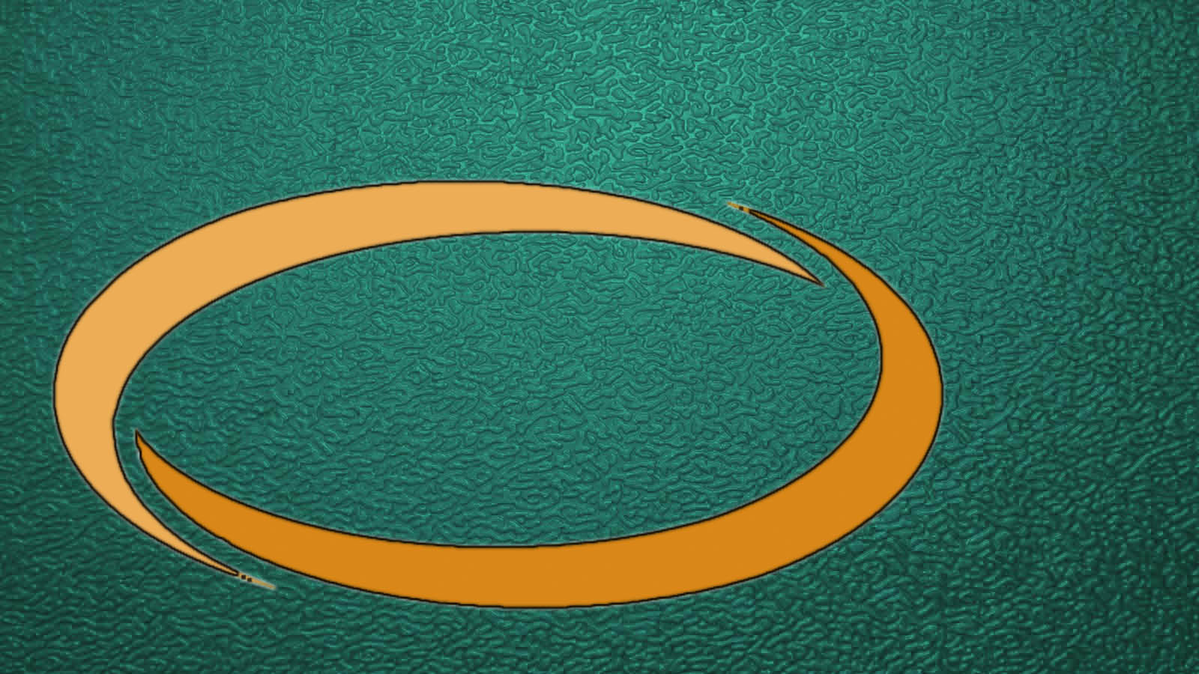


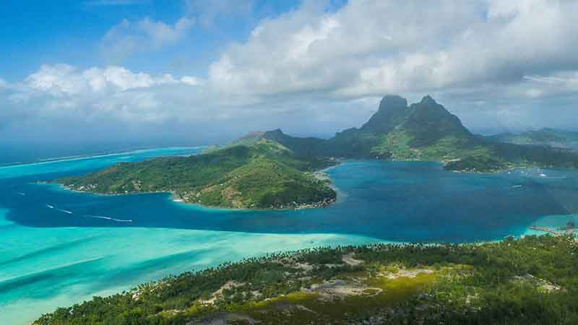
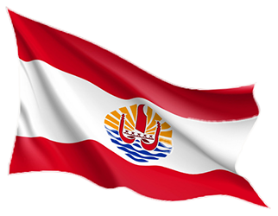
Bora-Bora
Polynésie française
Steve

Slide 2
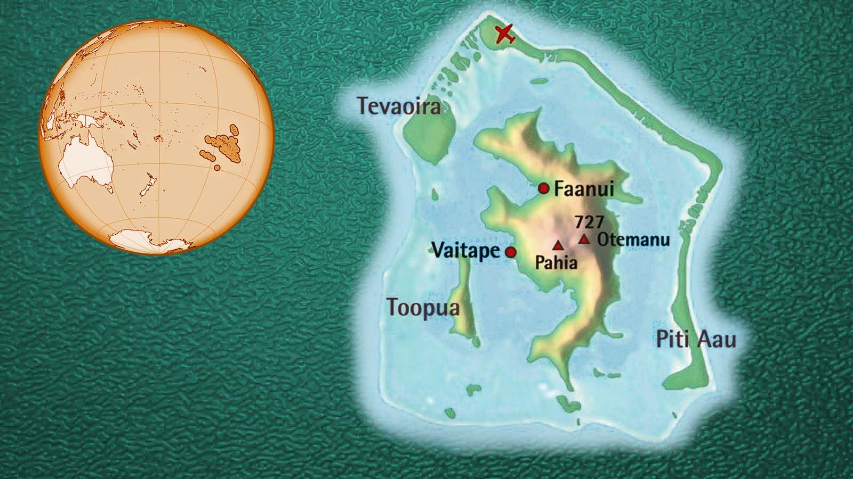
Polynésie française
Bora-Bora
GPS S 16°30’04‘‘ W 151°44’24‘‘

Slide 3

Cliquez pour lire
le texte
Bora-Bora fait partie de la Polynésie française, dans l'océan Pacifique Sud. Elle se situe à environ 260 km de Papeete, à Tahiti. L'île principale, montagneuse, mesure 8 km de long et 5 km de large. En son centre se trouvent les vestiges d'un volcan éteint, le mont Pahia et le mont Otemanu. Le point culminant atteint 727 m d'altitude. L'île principale est entourée d'un lagon et d'une barrière de corail. Cette barrière est très large par endroits, dépassant les deux kilomètres. Le lagon n'est accessible que par le détroit de Teavanui, situé à l'ouest de l'île principale. La superficie totale de Bora-Bora, îlots compris, est inférieure à 39 km². La population permanente des îles est inférieure à 11 000 habitants. La plupart d'entre eux vivent dans le village de Vaitape. Bora-Bora est une destination touristique majeure. Son principal attrait réside dans son lagon et ses fonds marins encore préservés.

Slide 4

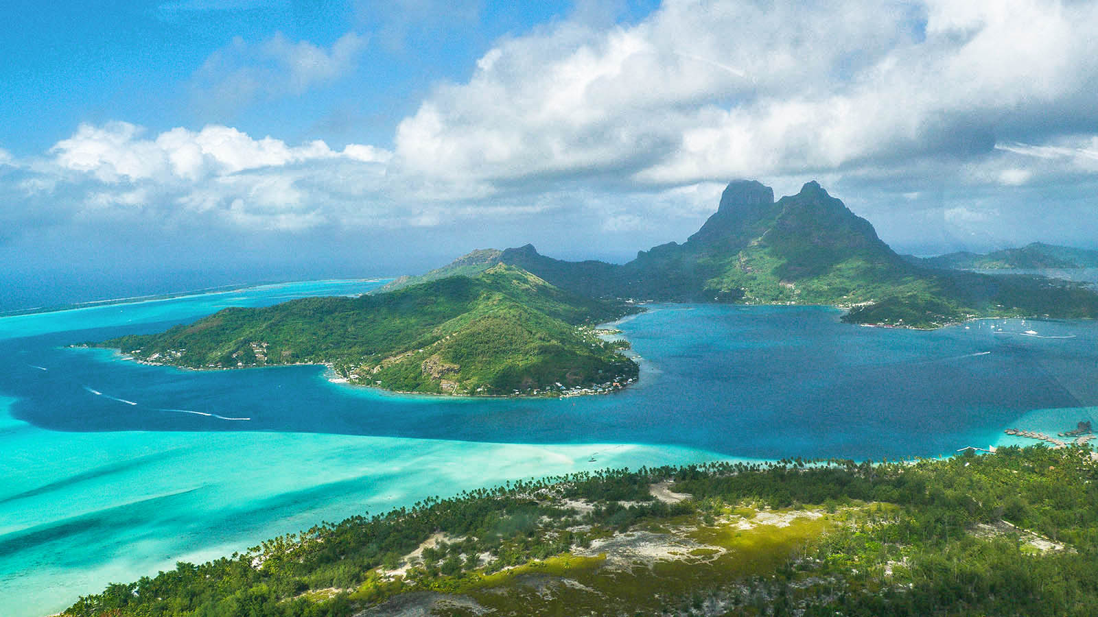

Photo © Rita Willaert

Slide 5
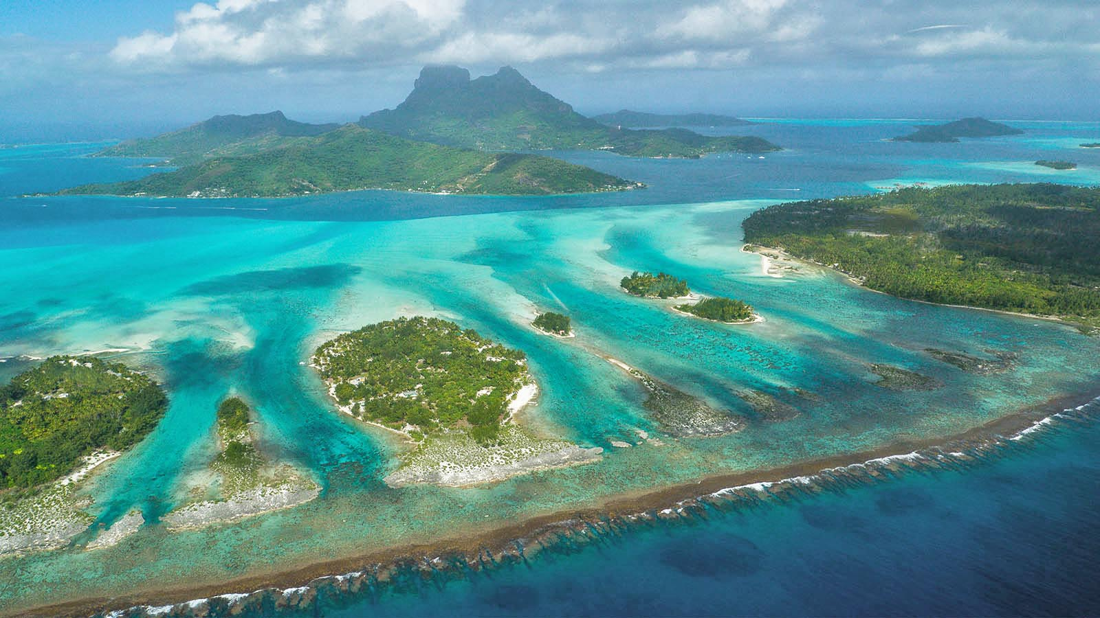
Photo © Rita Willaert

Slide 6
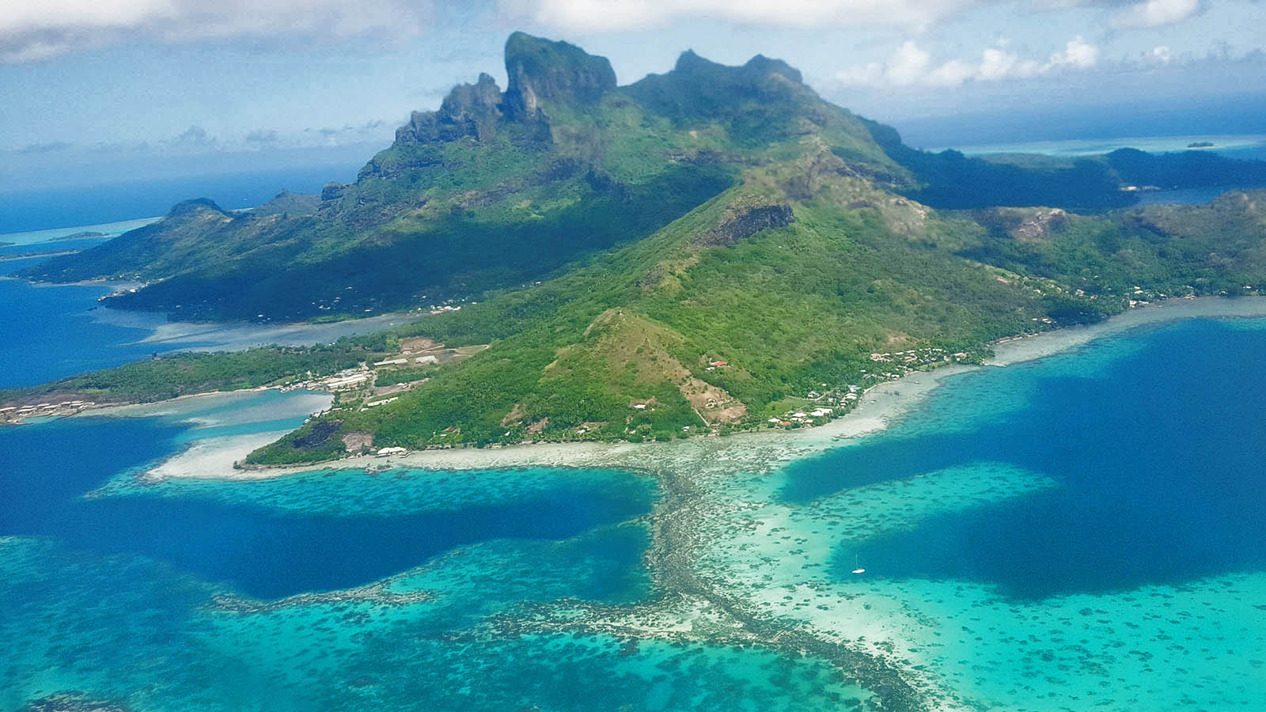
Photo © Arthur Chapman

Slide 7
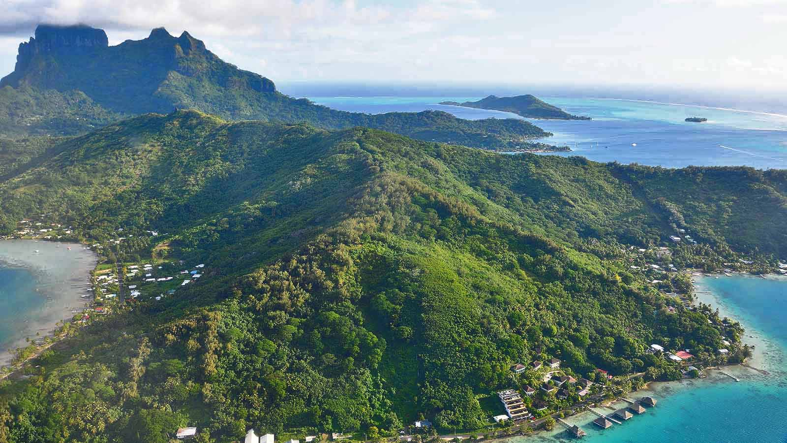
Photo © Jean-Paul Mutz

Slide 8
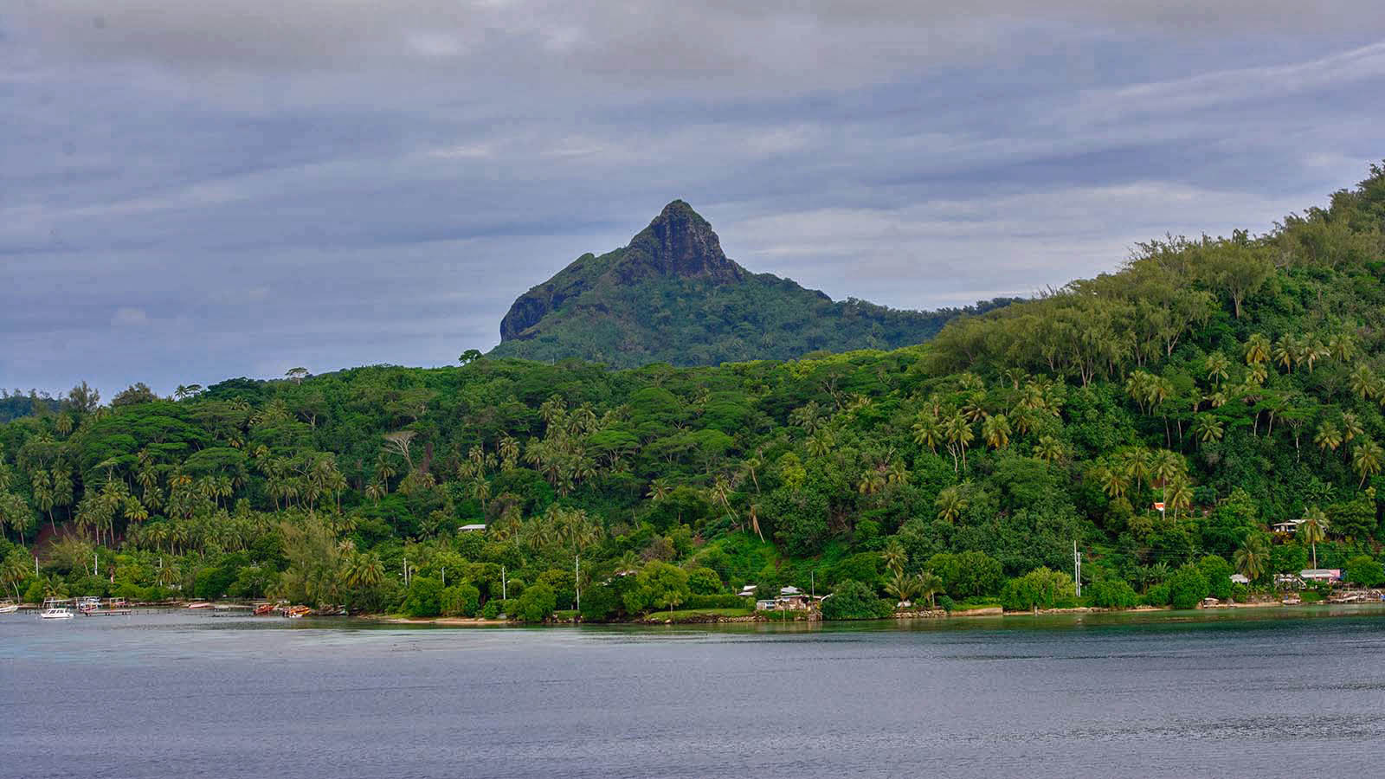
Photo © Lynn Griffiths

Slide 9
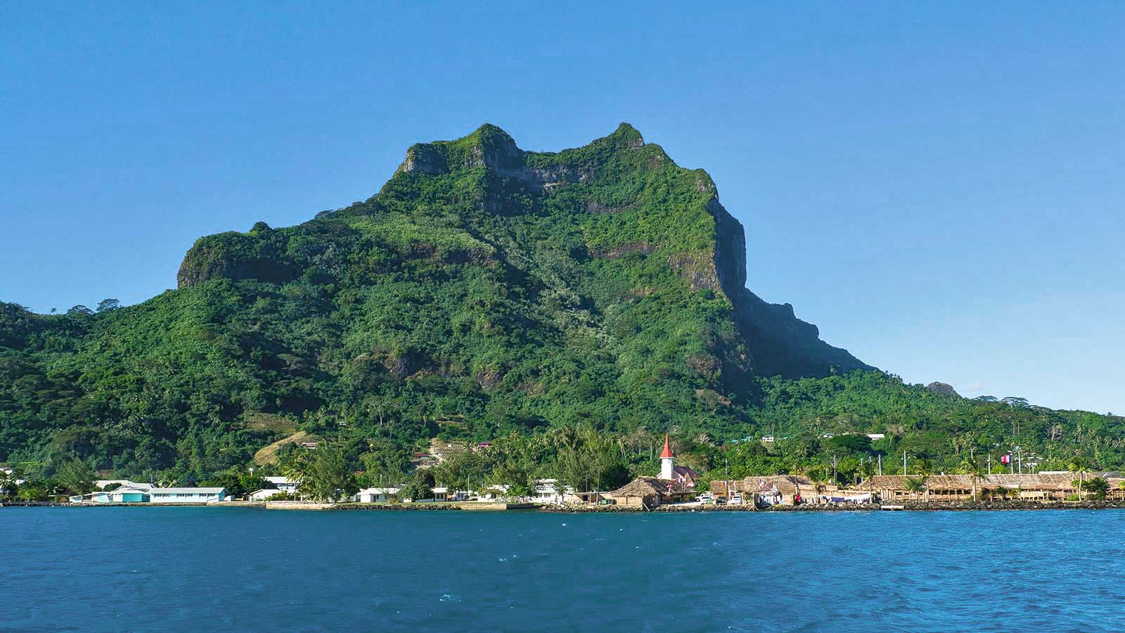
Photo © Rita Willaert

Slide 10
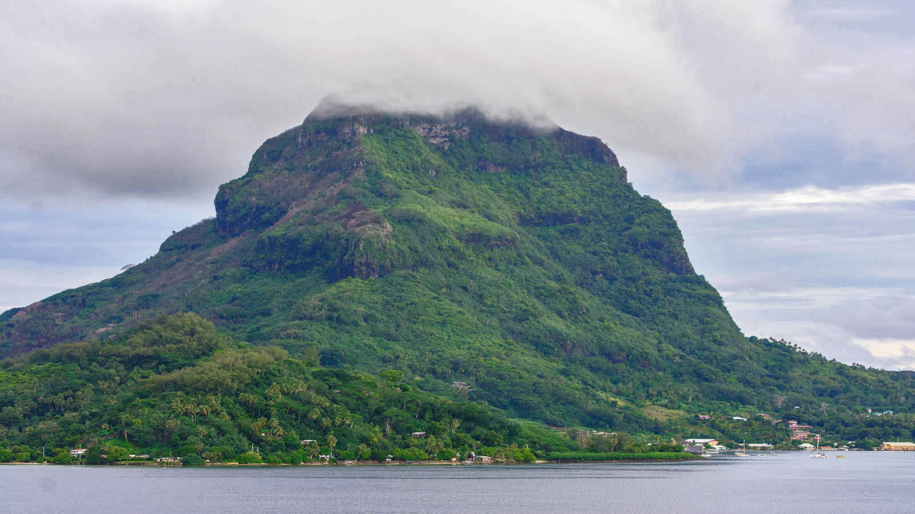
Photo © Lynn Griffiths

Slide 11
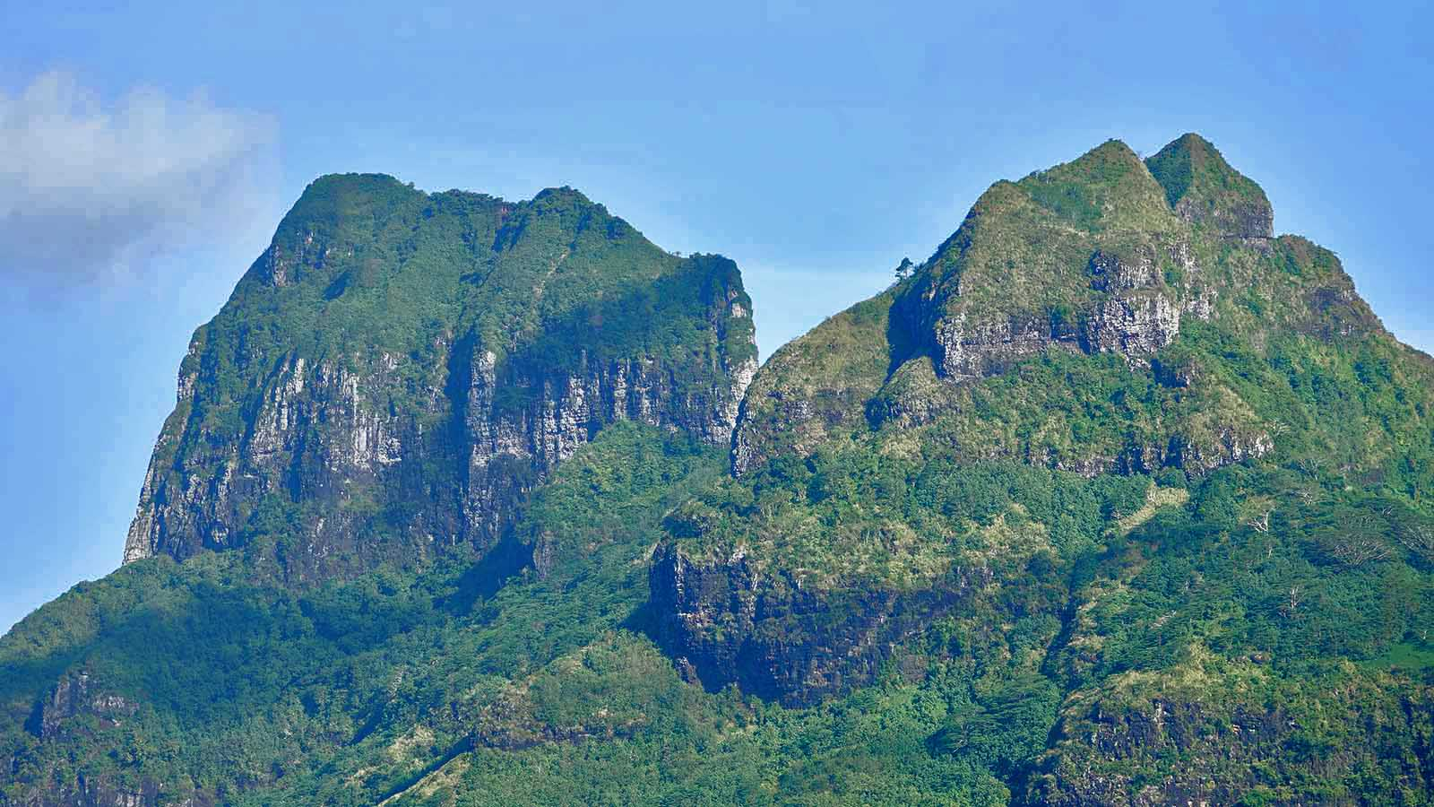
Photo © Valerie Hukalo

Slide 12
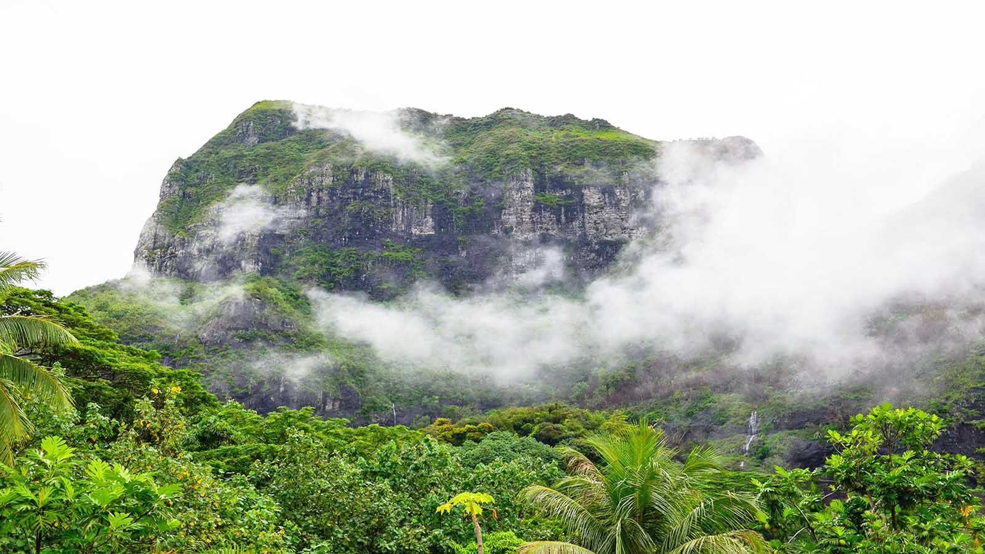
Photo © Lynn Griffiths

Slide 13
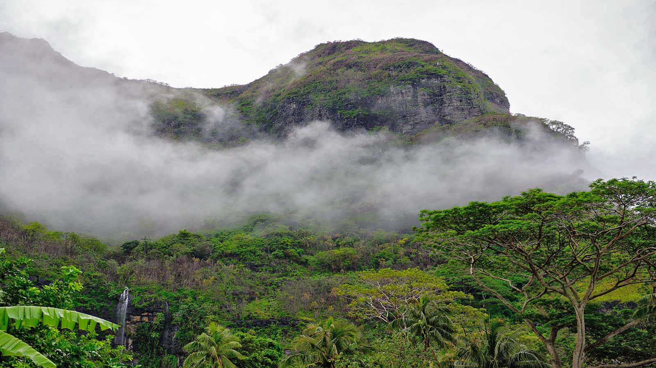
Photo © Lynn Griffiths

Slide 14
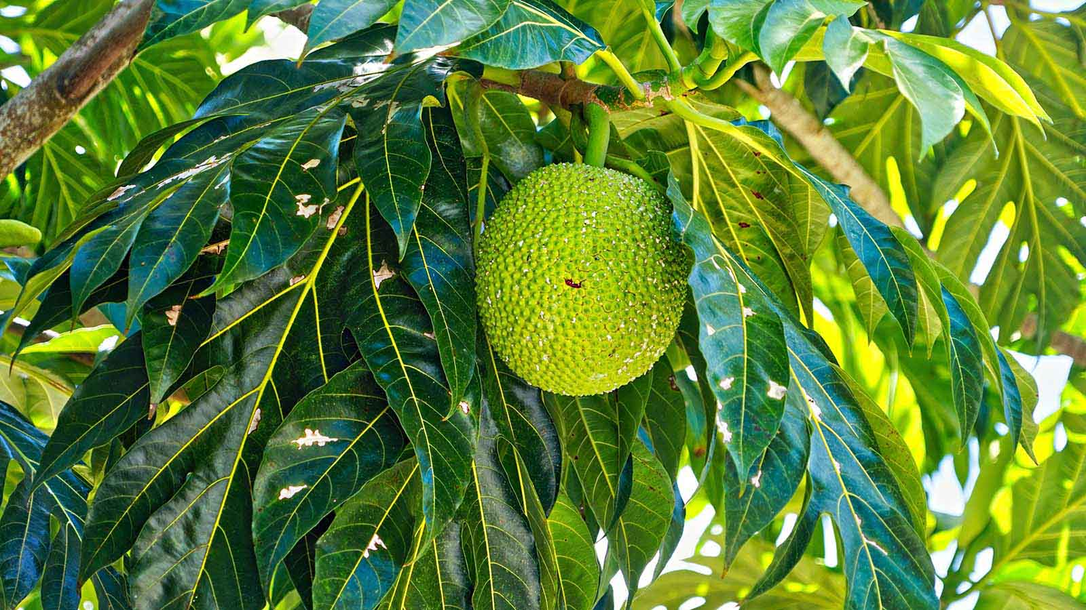
Photo © Michael Kerling

Slide 15
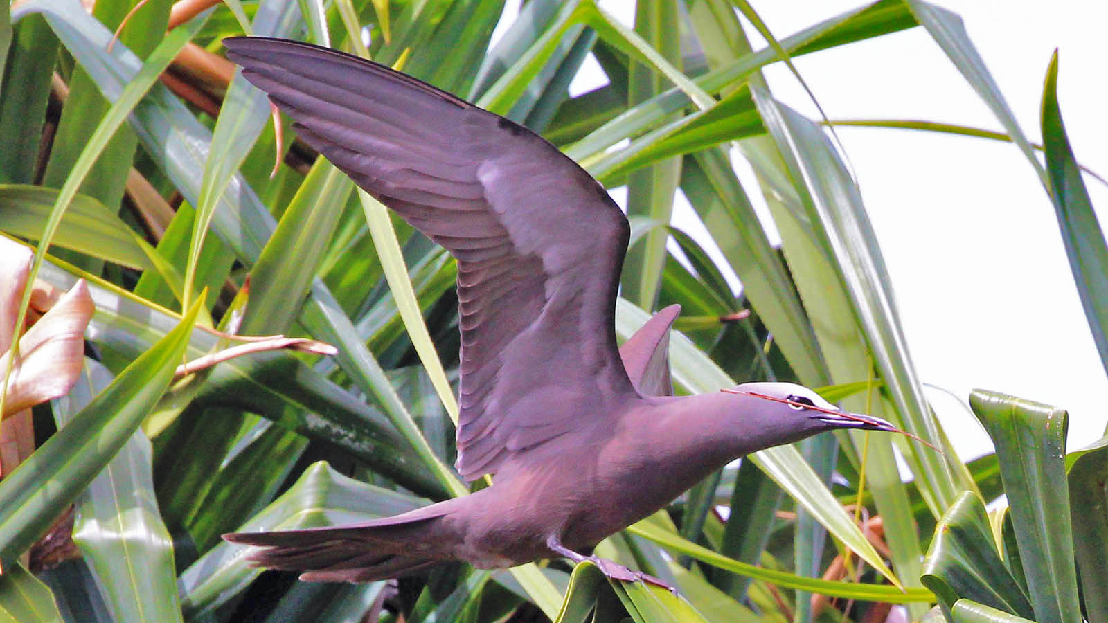
Photo © Arthur Chapman

Slide 16
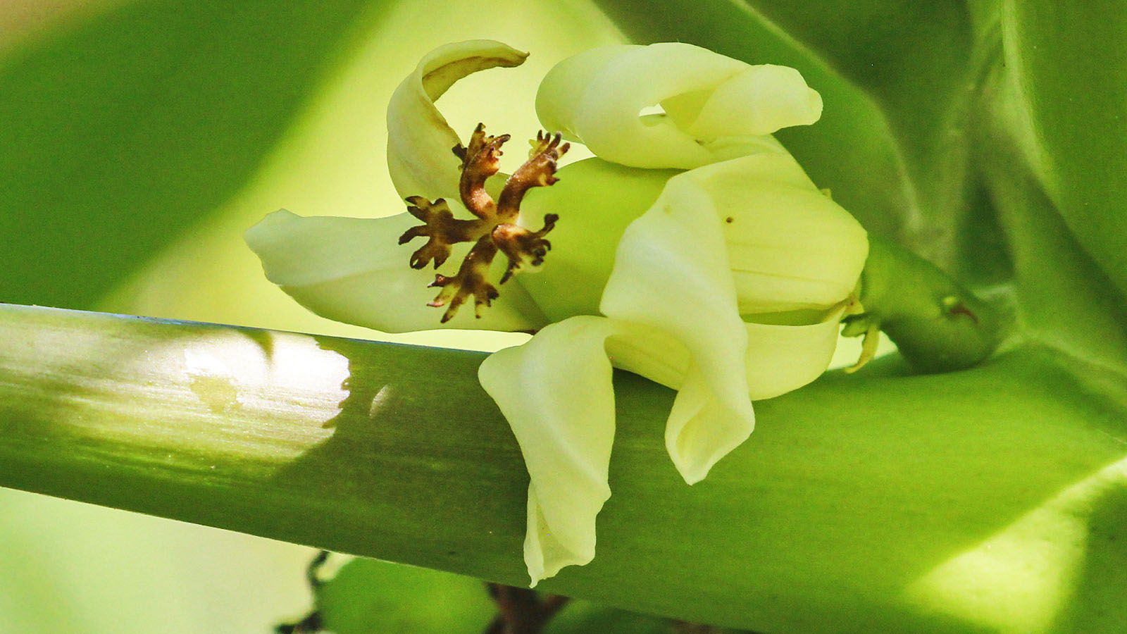
Photo © Arthur Chapman

Slide 17
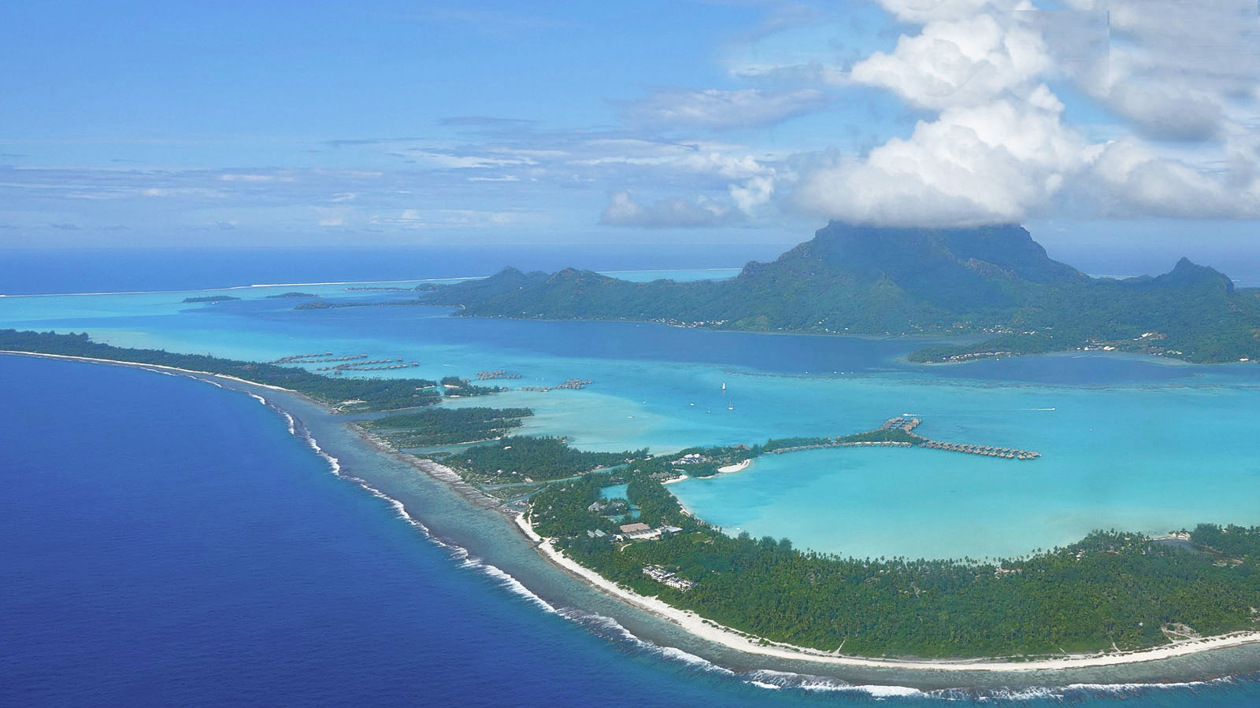
Photo © Valerie Hukalo

Slide 18
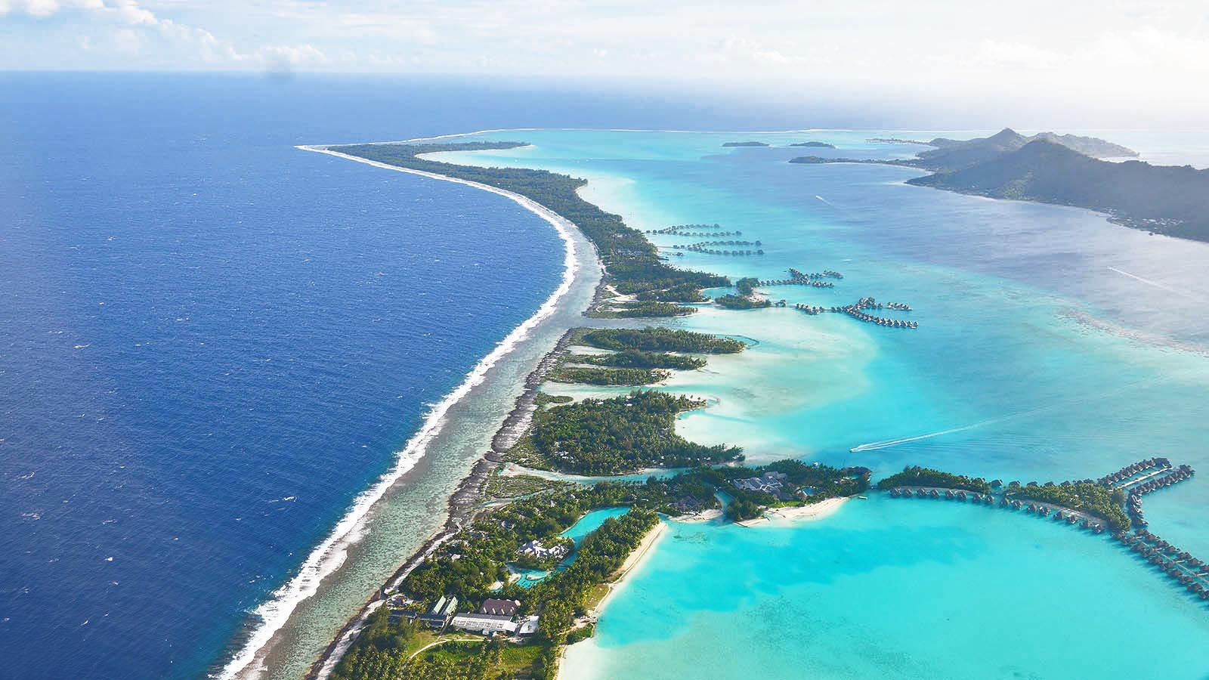
Photo © Jean-Paul Mutz

Slide 19
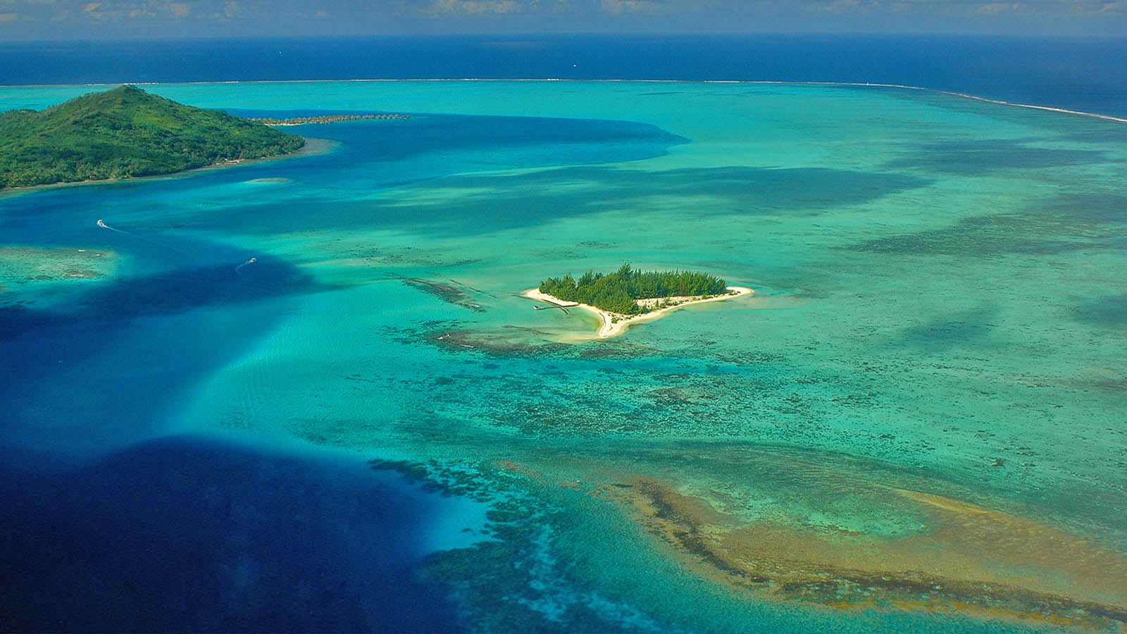
Photo © Jean-Paul Mutz

Slide 20
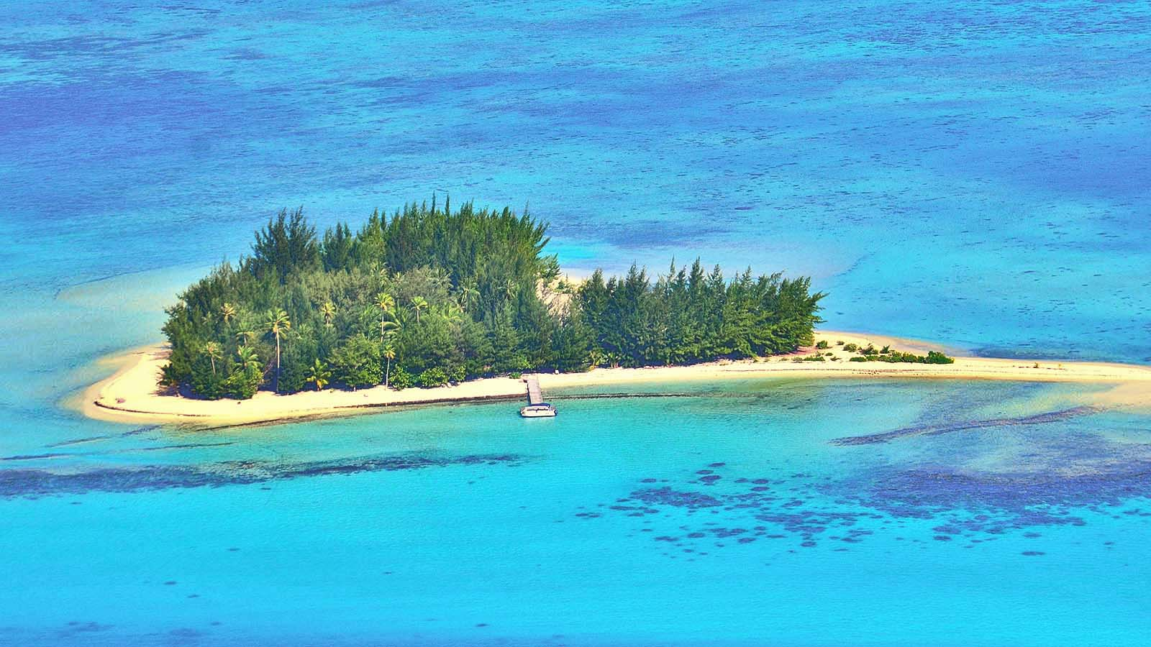
Photo © Jean-Paul Mutz

Slide 21
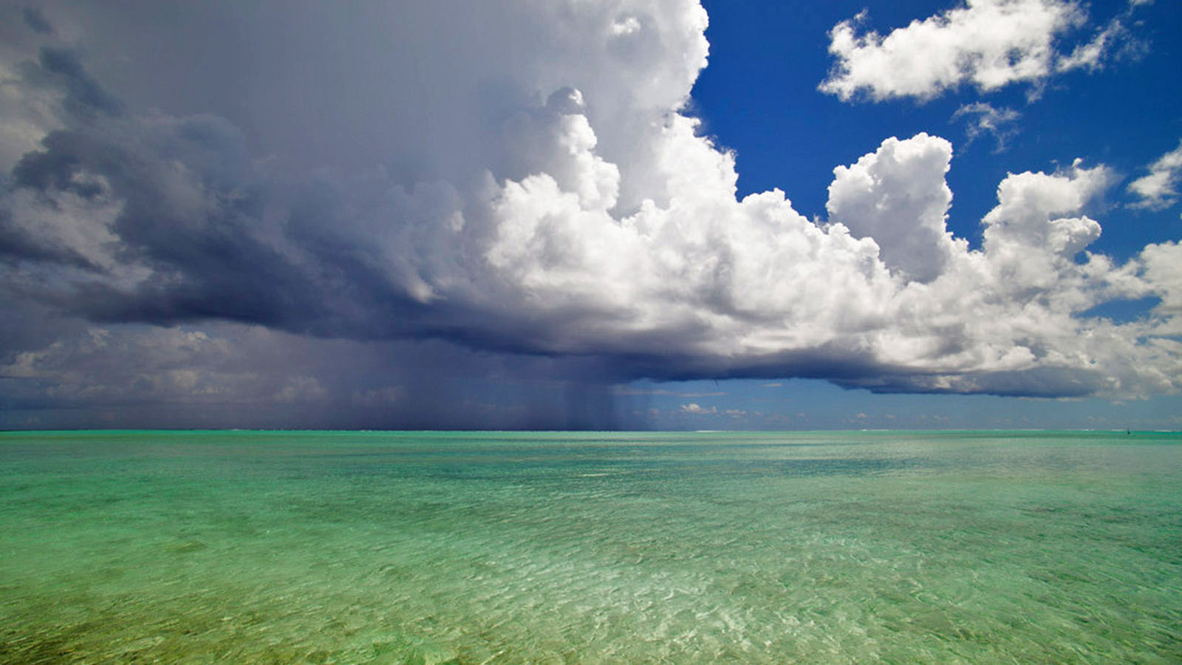
Photo © Jéremy

Slide 22
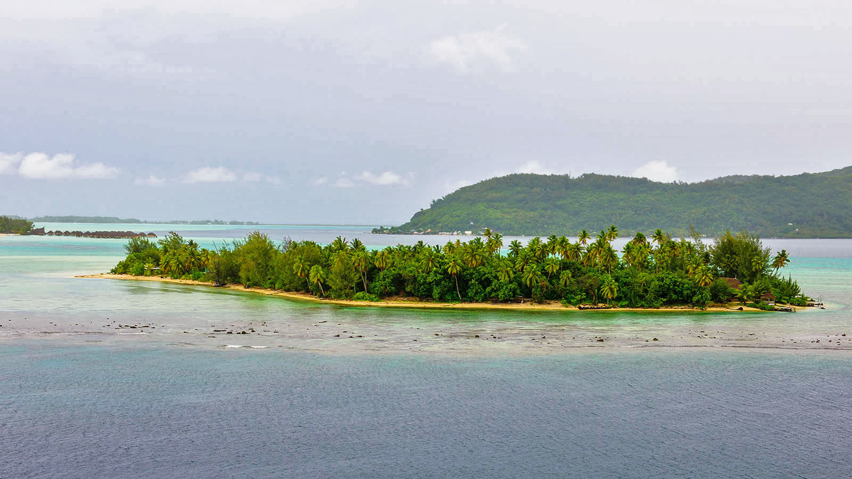
Photo © Lynn Griffiths

Slide 23
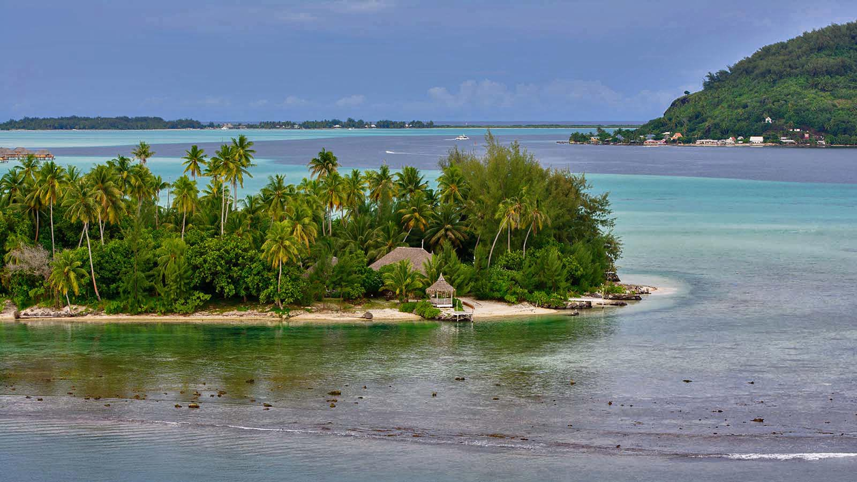
Photo © Lynn Griffiths

Slide 24
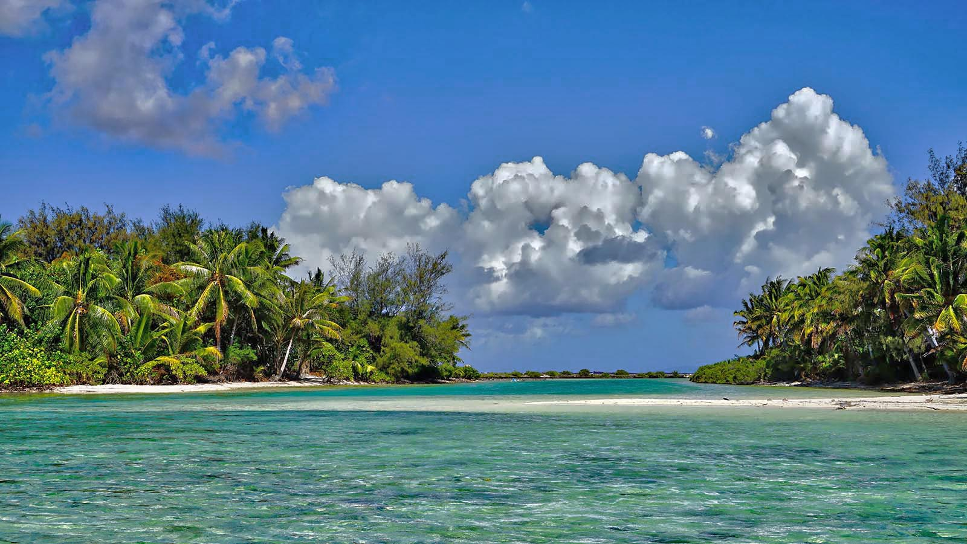
Photo © Michael Kerling

Slide 25
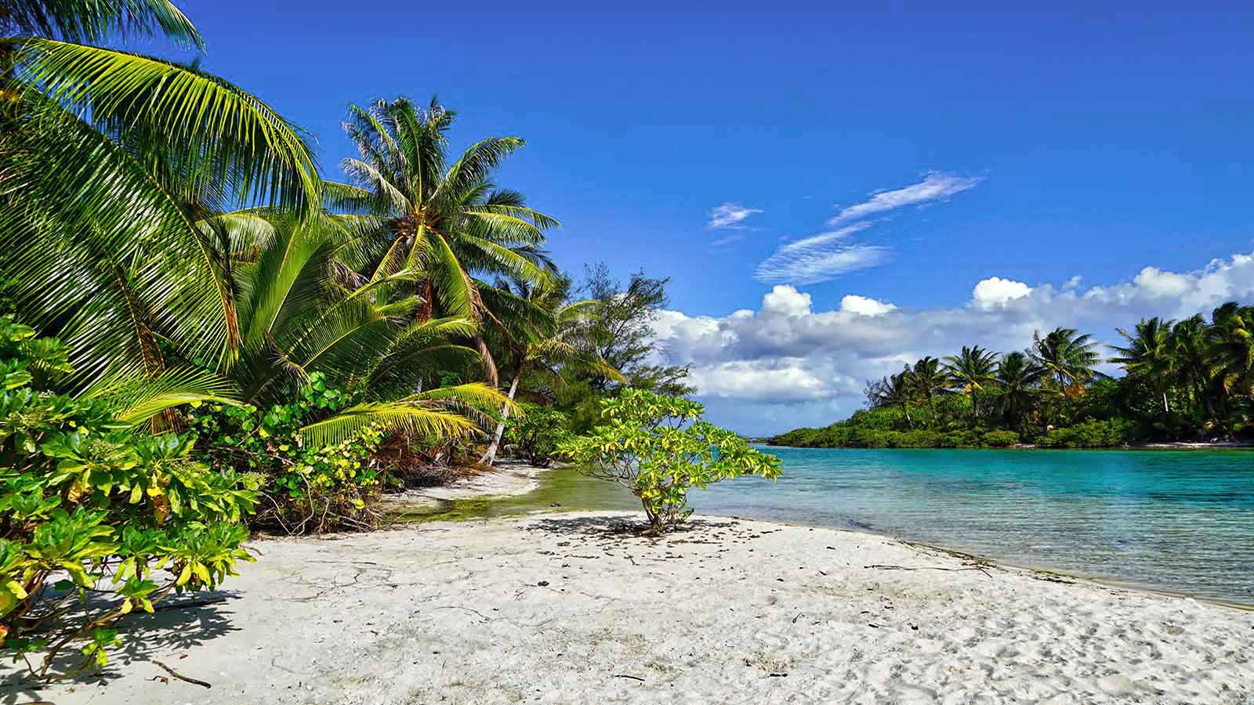
Photo © Michael Kerling

Slide 26
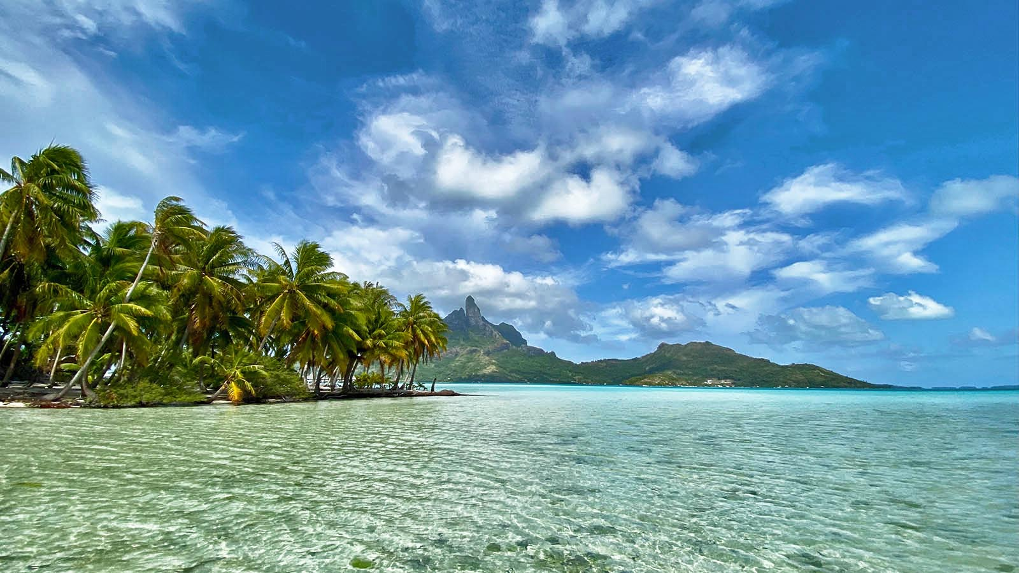
Photo © Michael Kerling

Slide 27
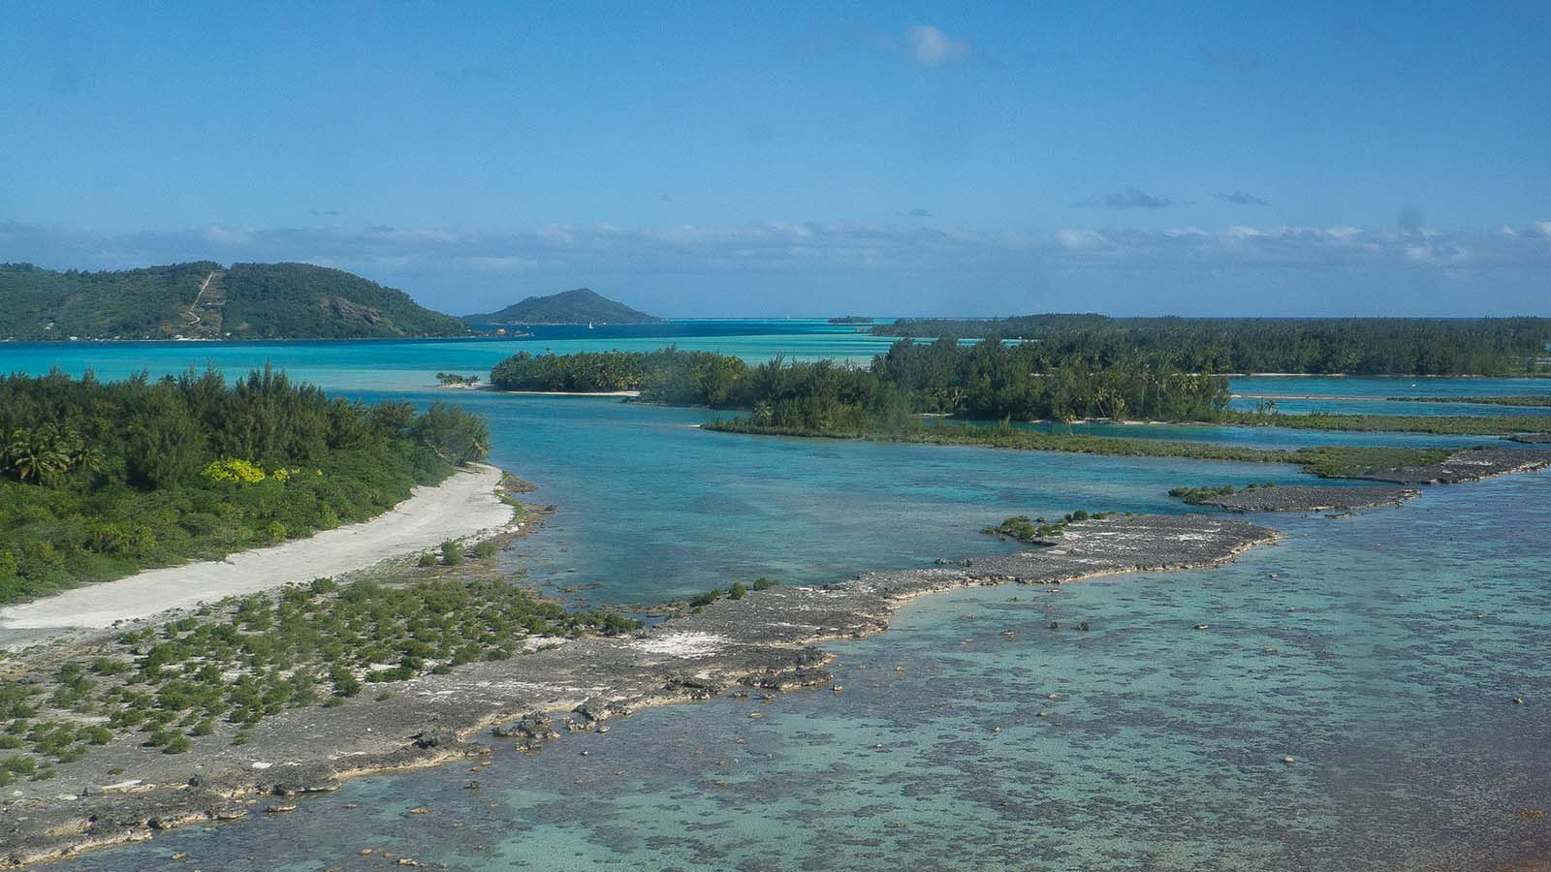
Photo © Rita Willaert

Slide 28
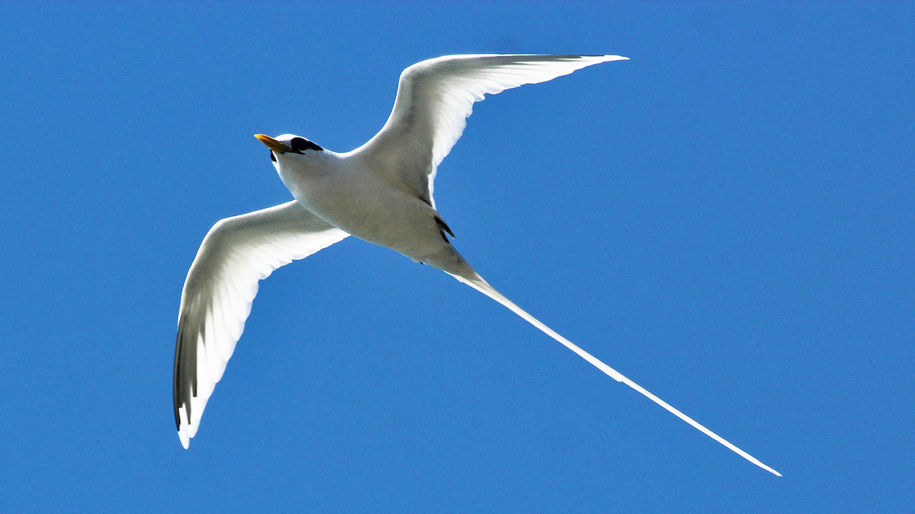
Photo © Arthur Chapman

Slide 29
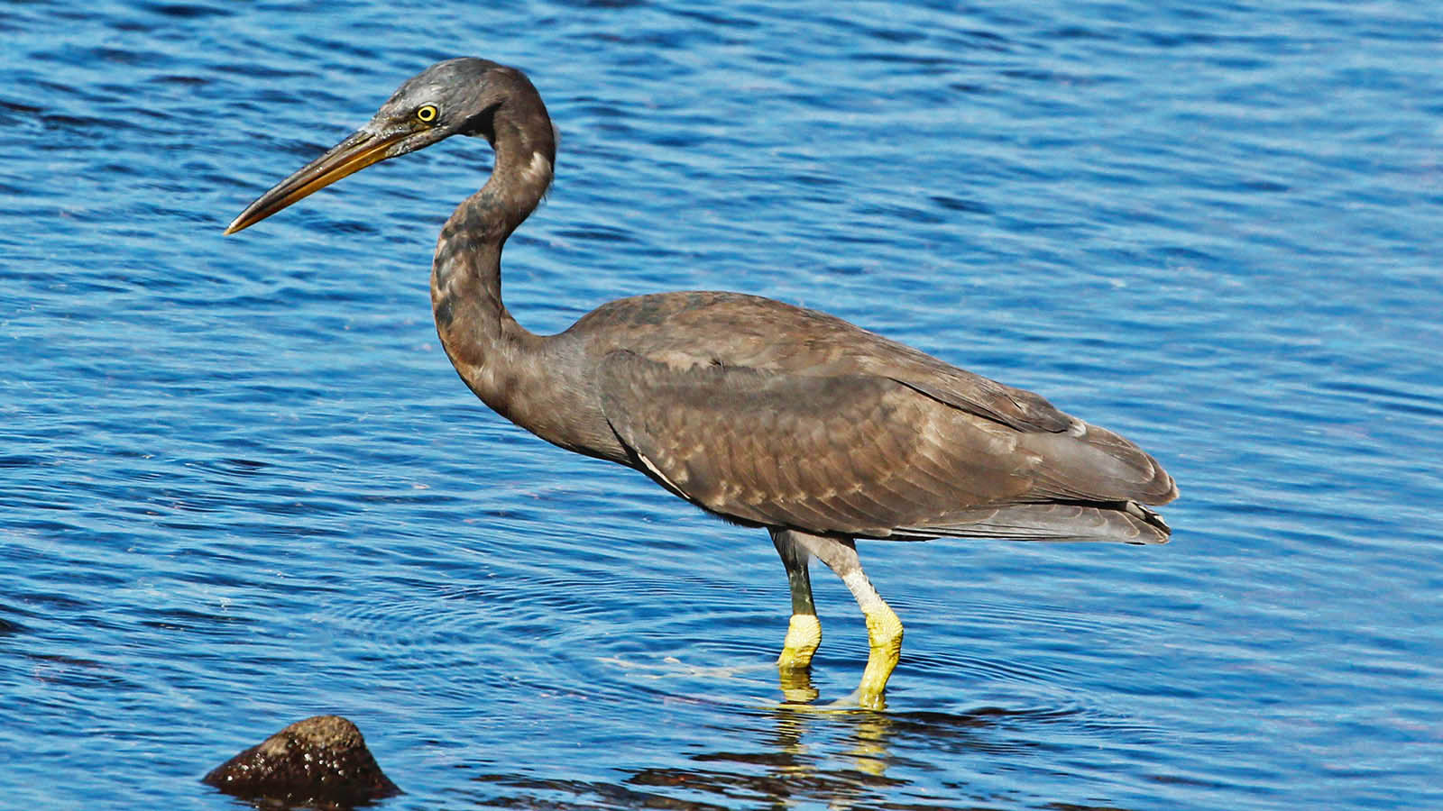
Photo © Arthur Chapman

Slide 30
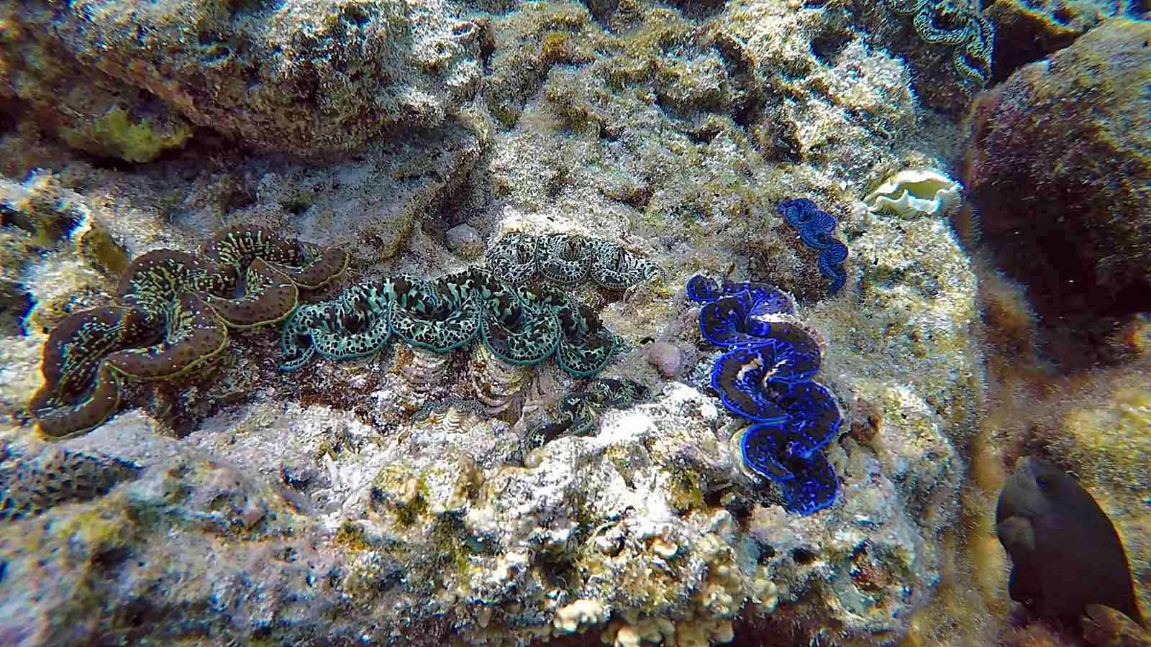
Photo © Amanda Anderson

Slide 31
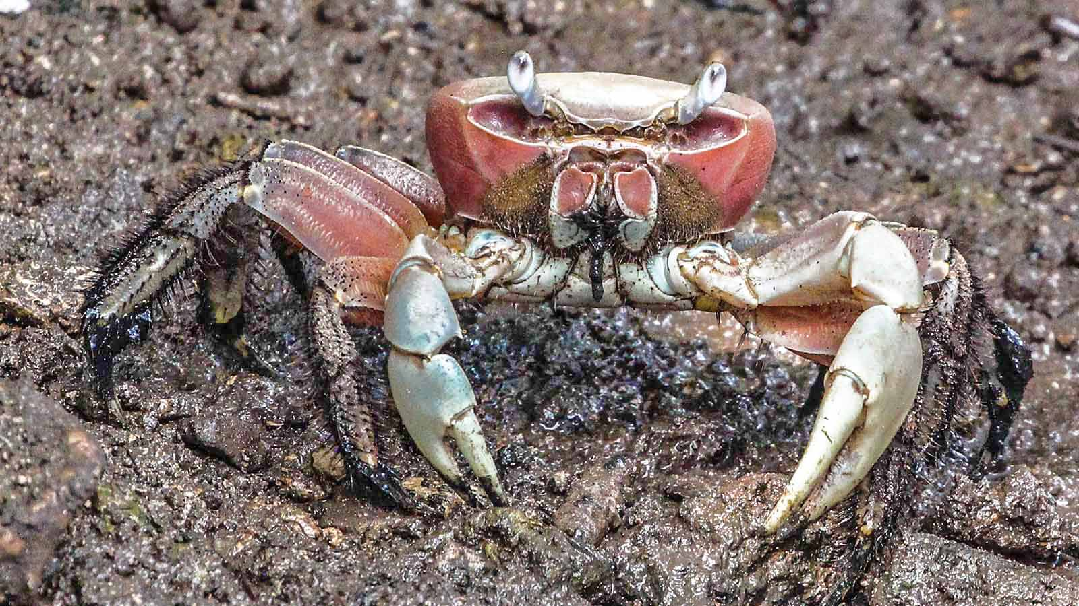
Photo © Arthur Chapman

Slide 32
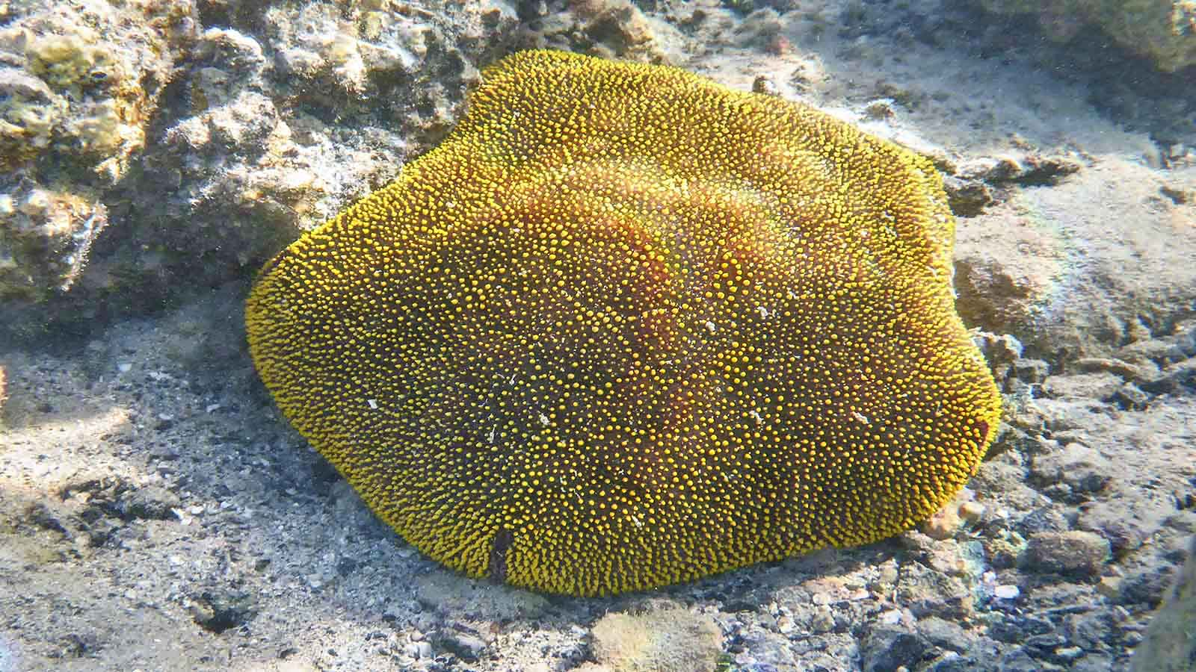
Photo © Arthur Chapman

Slide 33
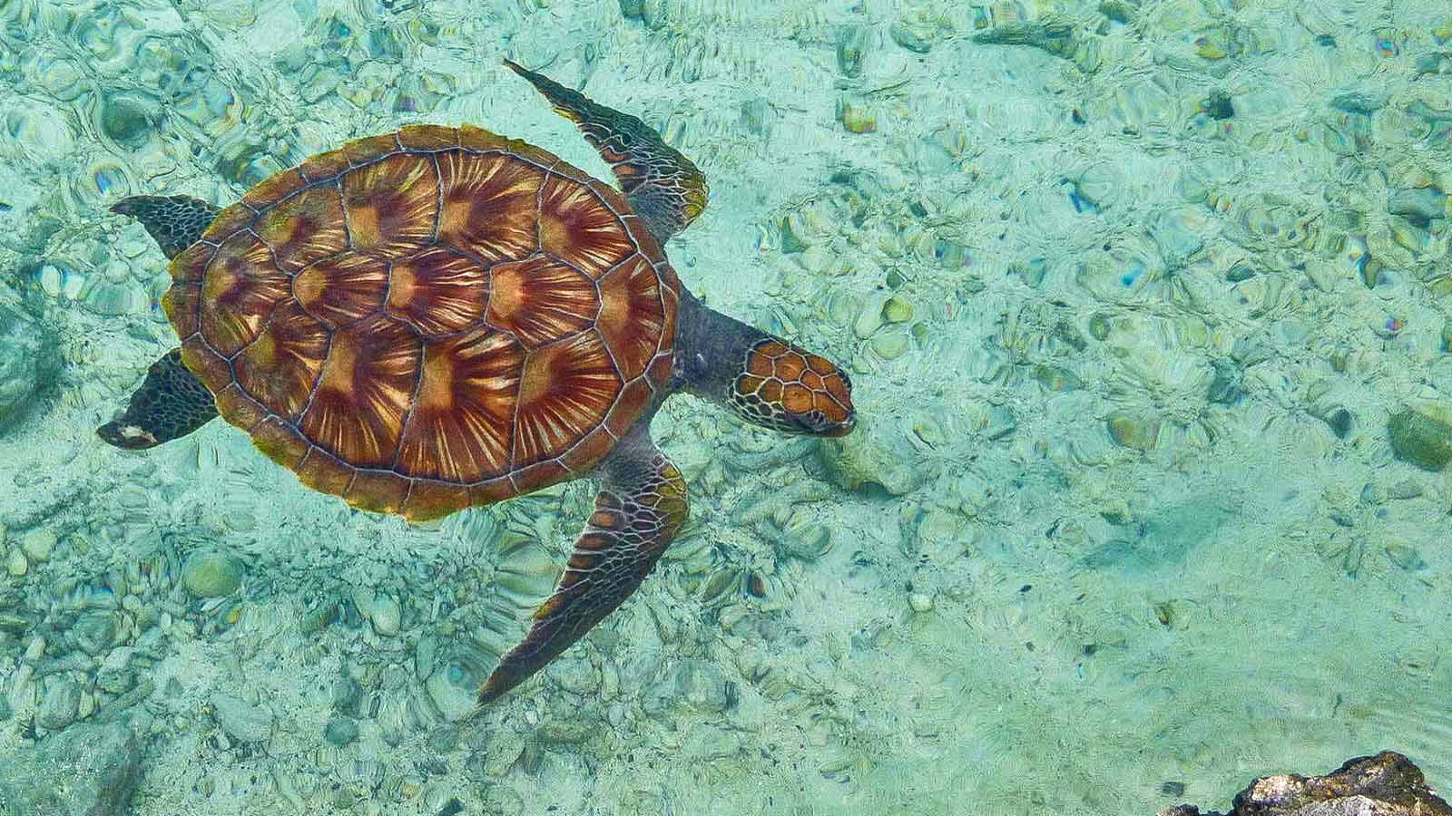
Photo © Rita Willaert

Slide 34
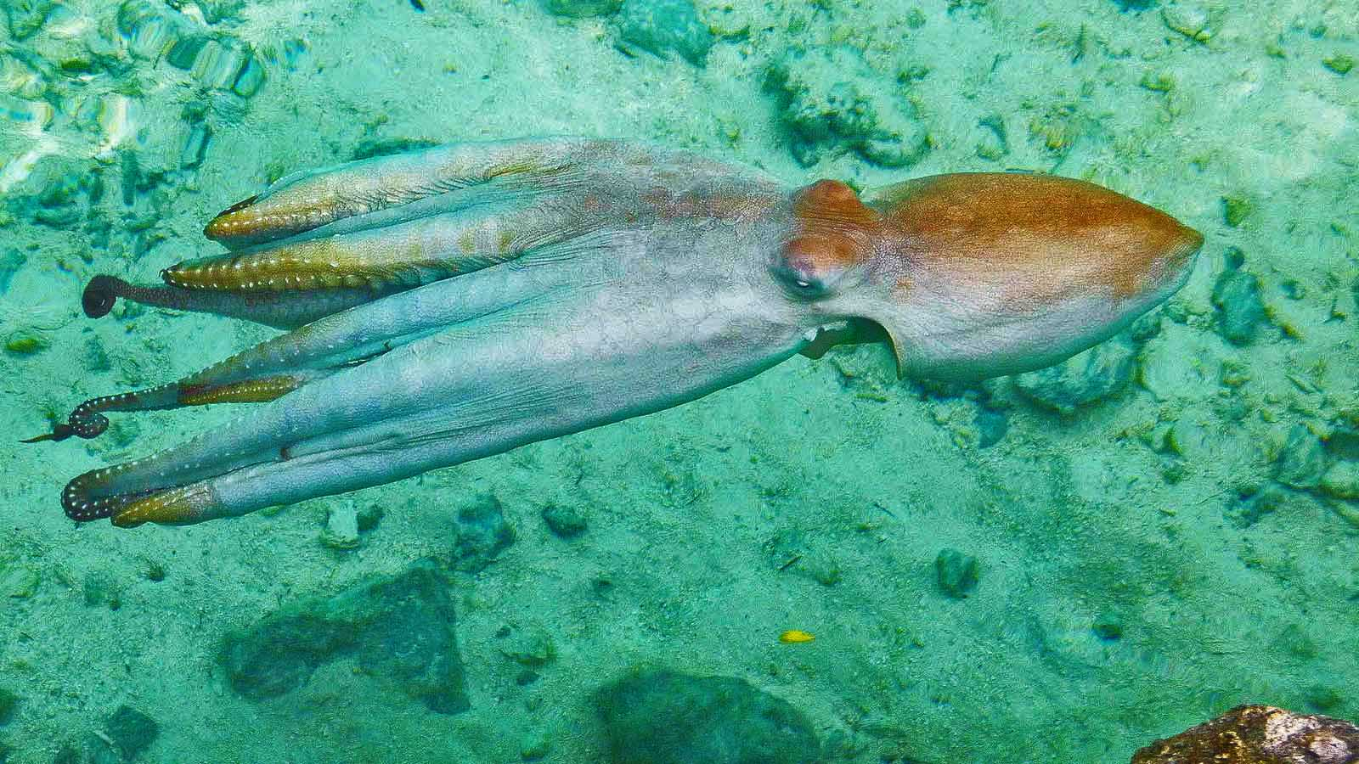
Photo © Rita Willaert

Slide 35
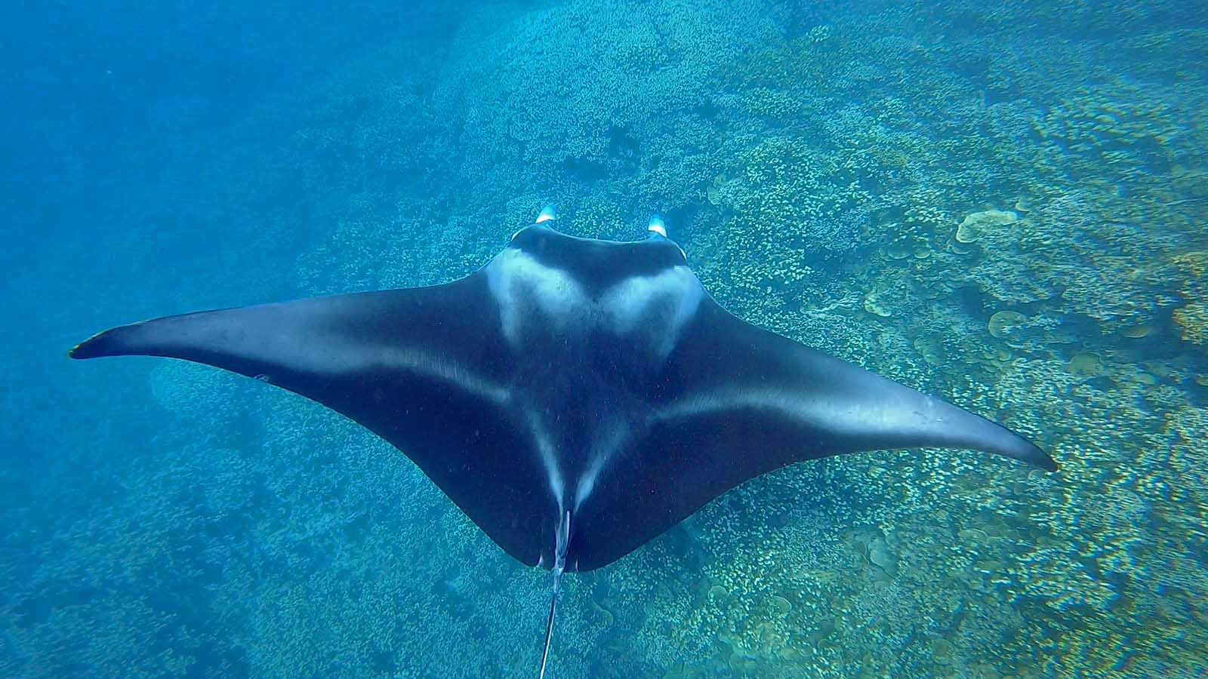
Photo © Michael Kerling

Slide 36
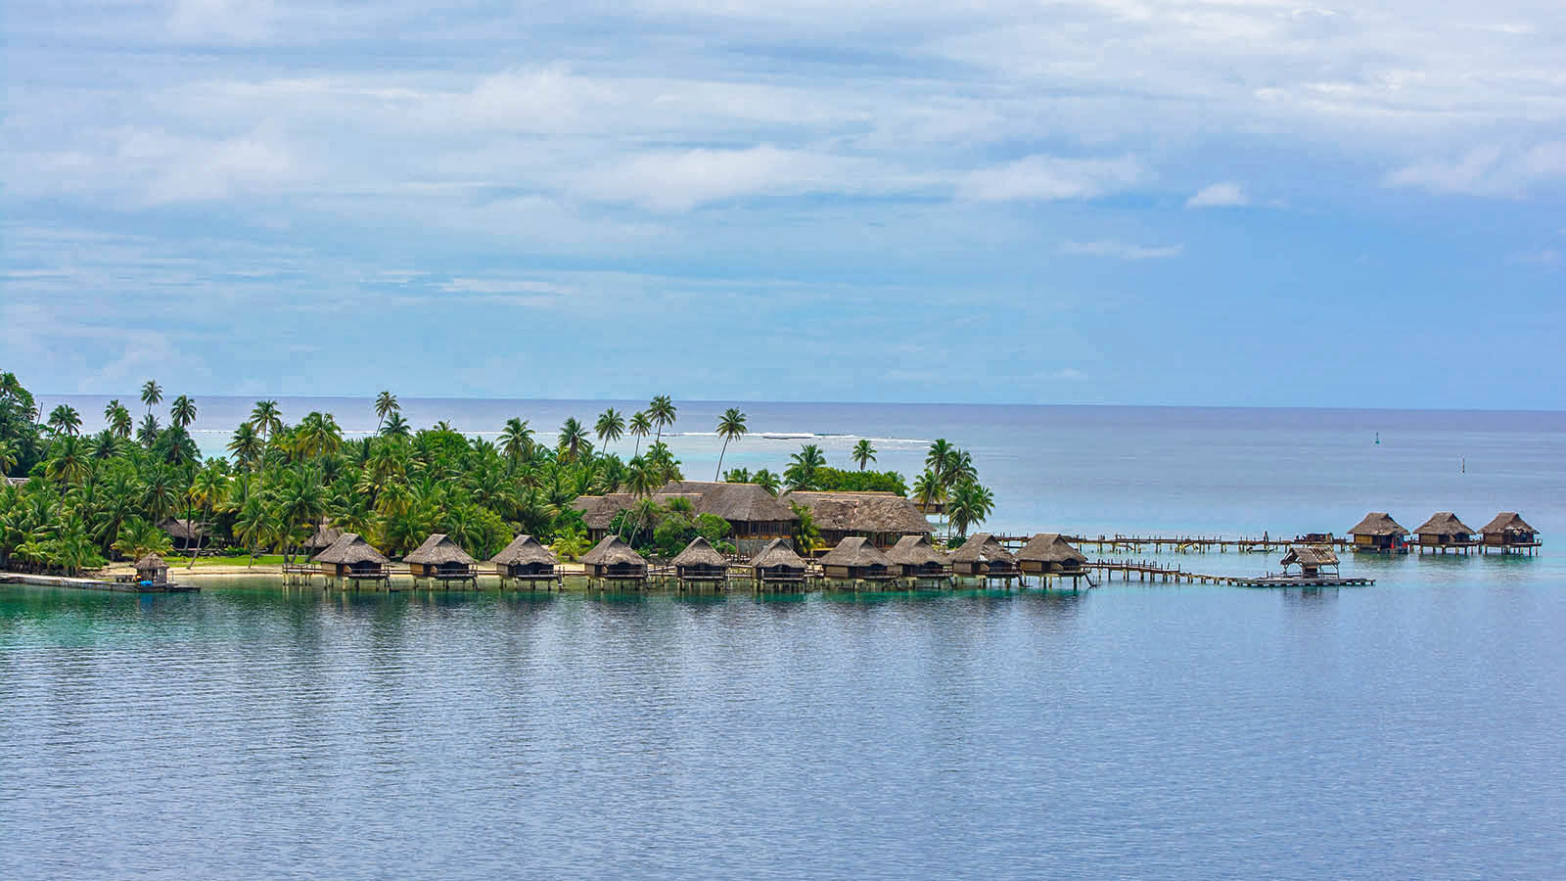
Photo © Lynn Griffiths

Slide 37
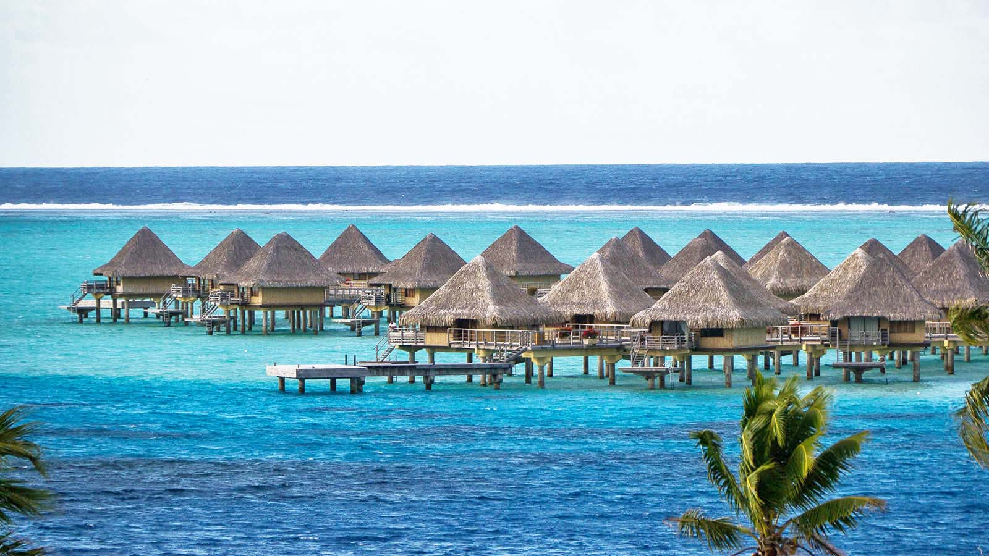
Photo © Rita Willaert

Slide 38
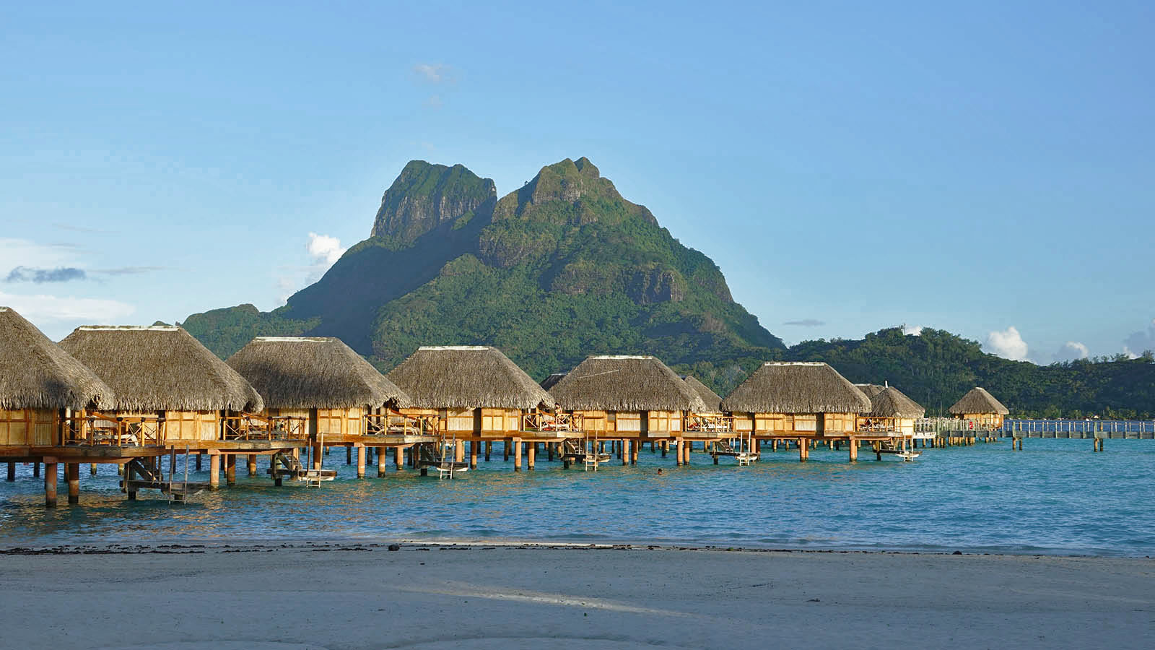
Photo © Valerie Hukalo

Slide 39
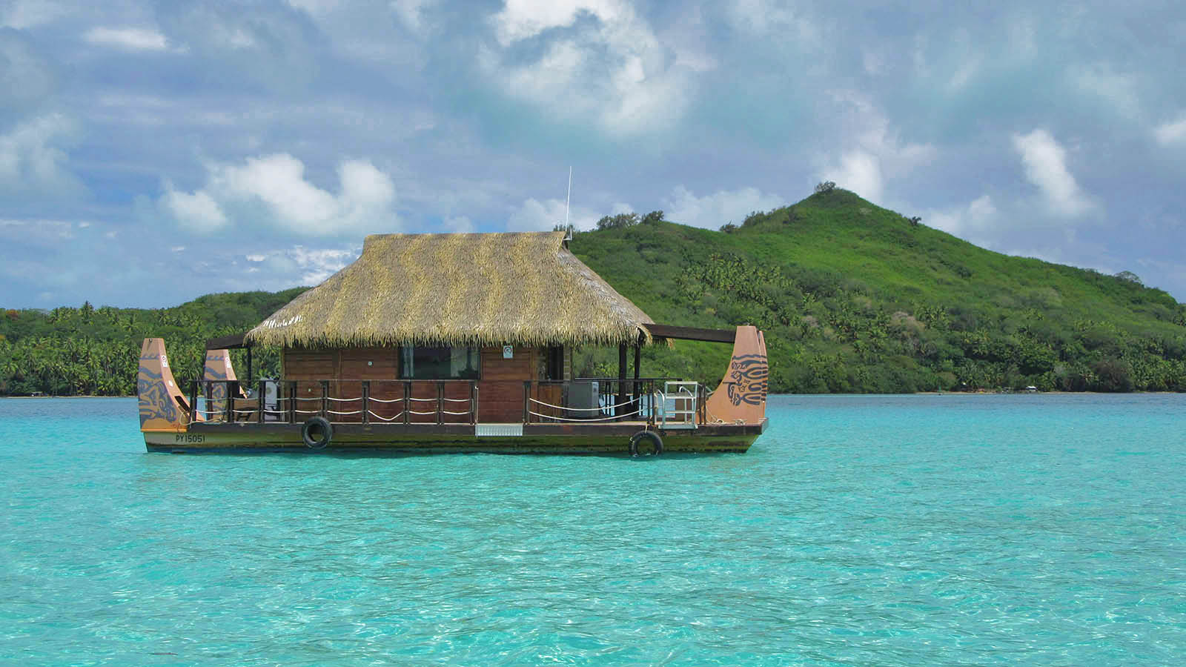
Photo © Amanda Anderson

Slide 40
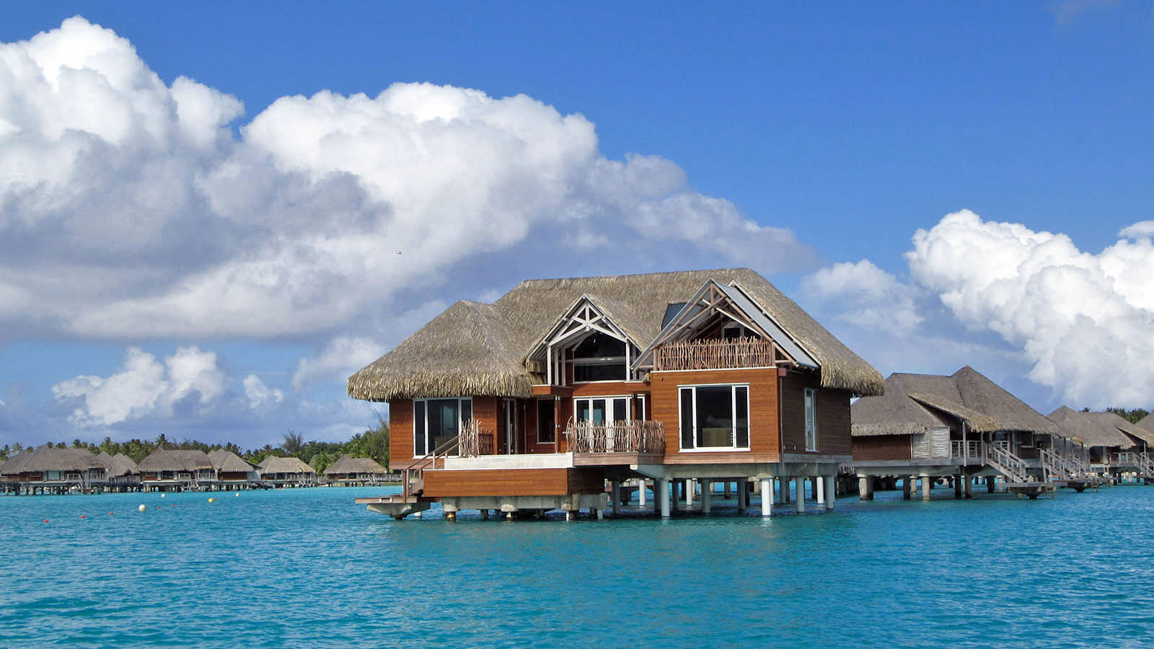
Photo © Amanda Anderson

Slide 41
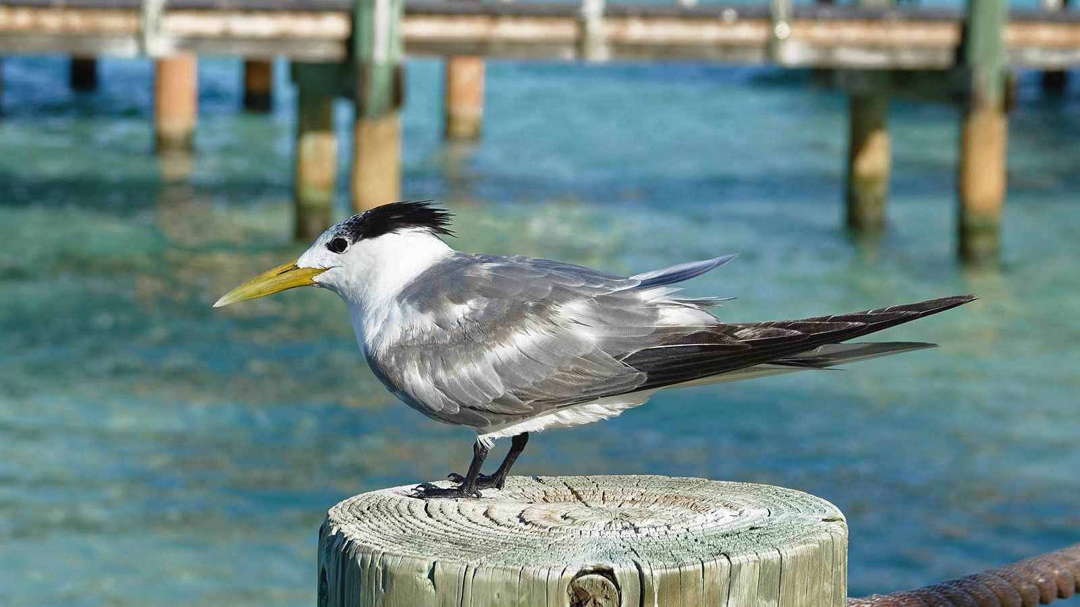
Photo © Valerie Hukalo

Slide 42
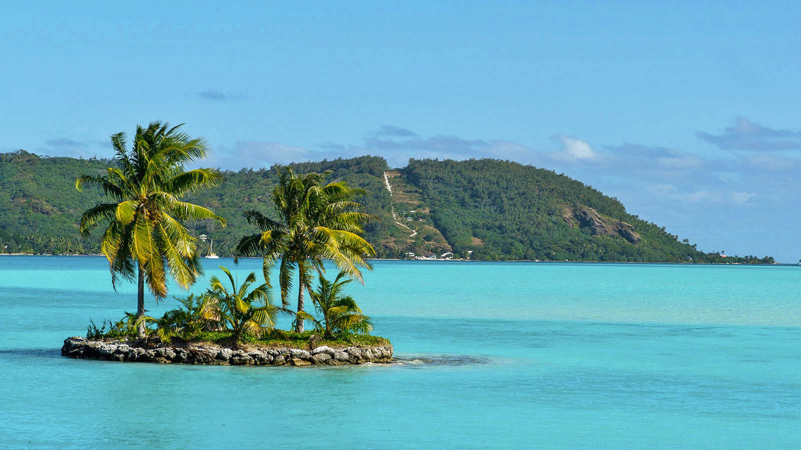
Photo © Rita Willaert

Slide 43
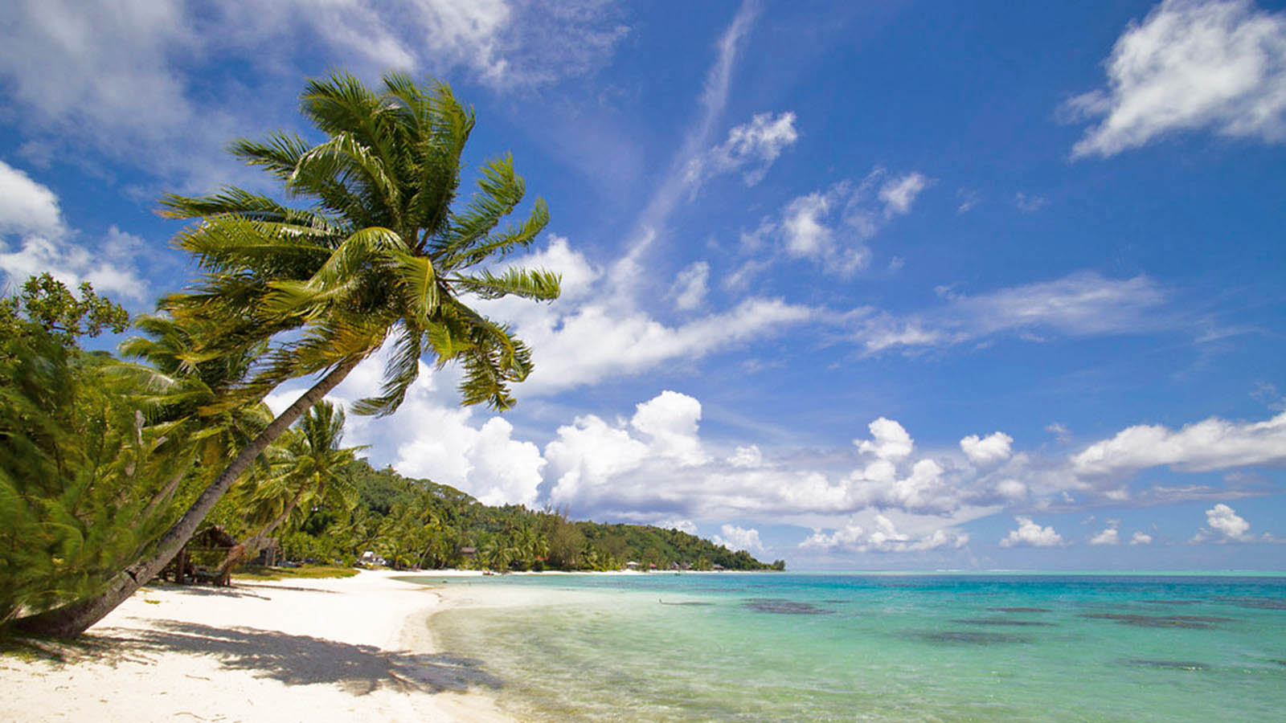
Photo © Jéremy

Slide 44
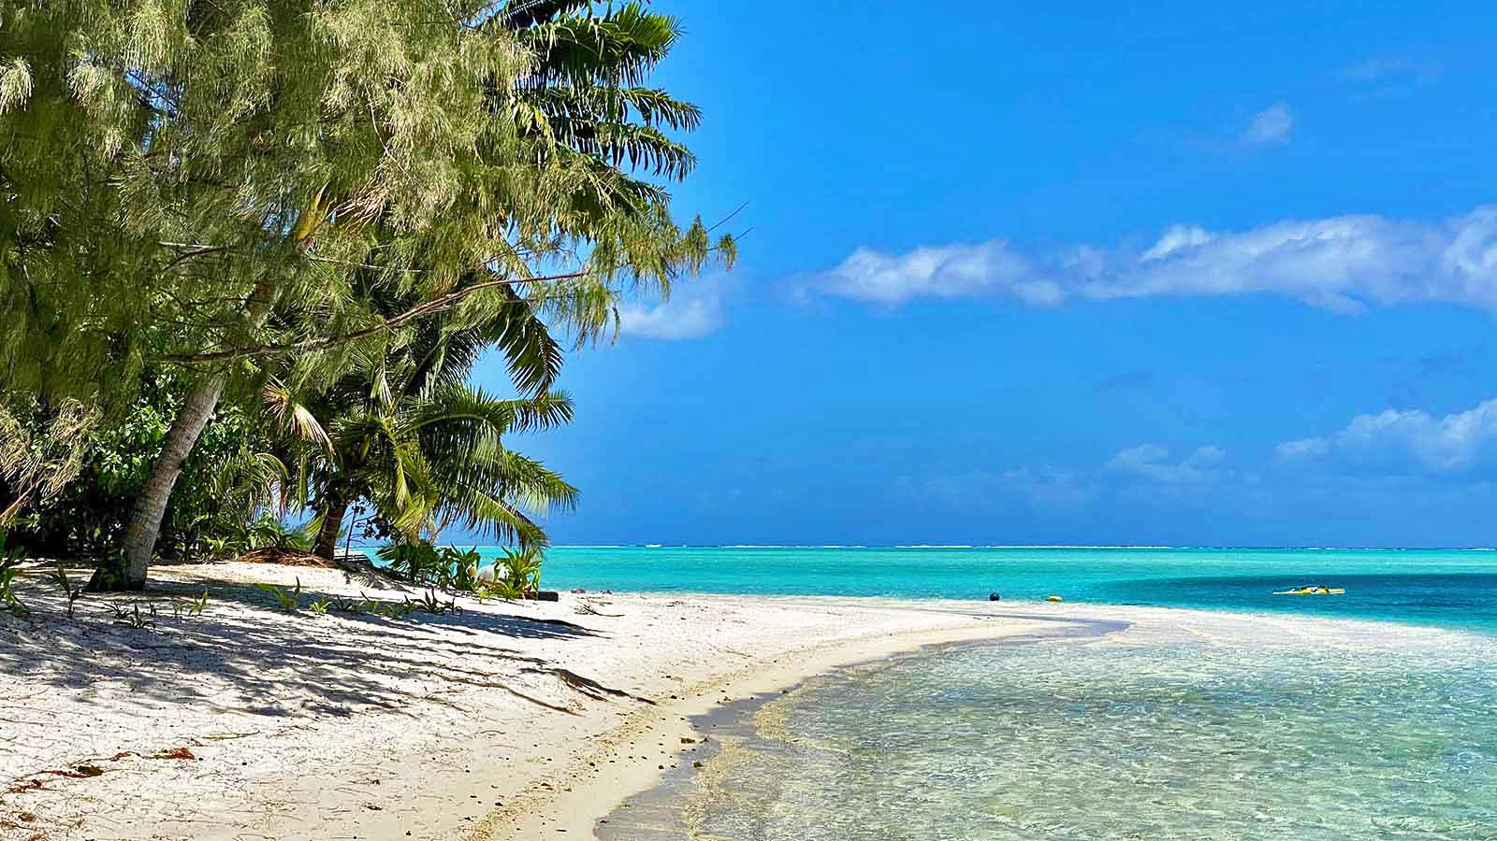
Photo © Michael Kerling

Slide 45
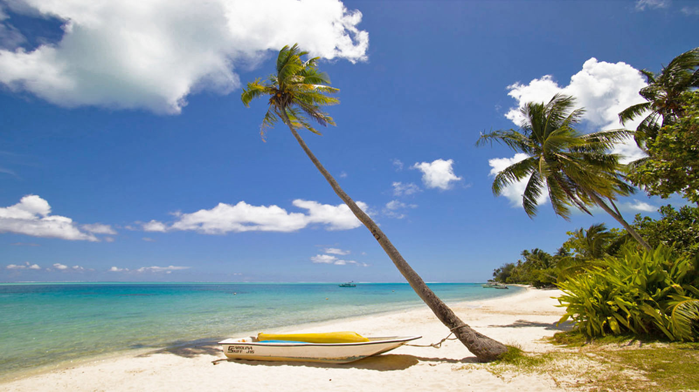
Photo © Jéremy

Slide 46
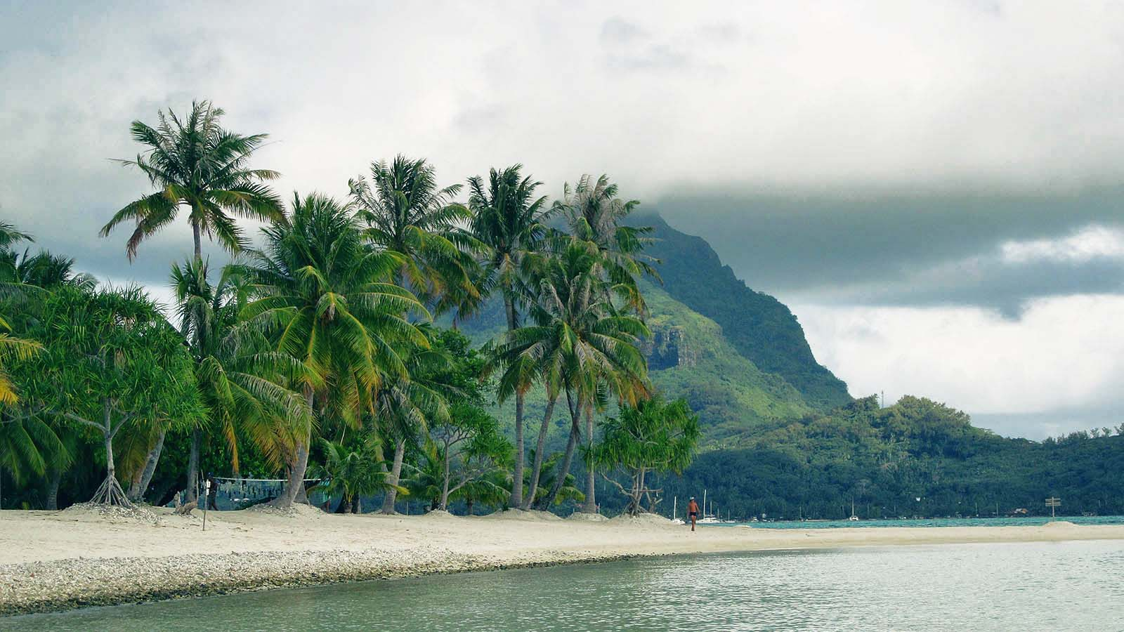
Photo © Amanda Anderson

Slide 47
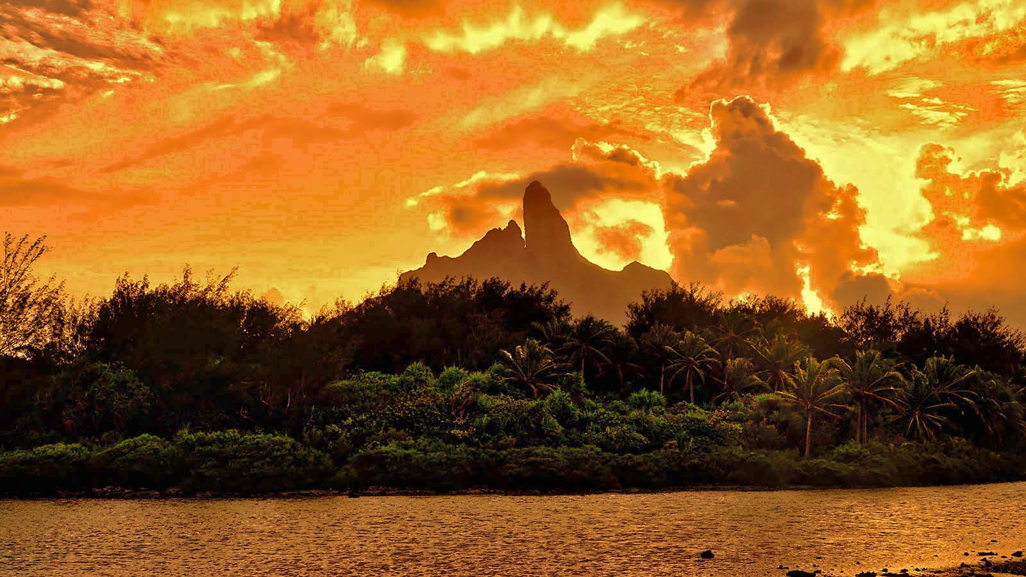
Photo © Michael Kerling

Slide 48
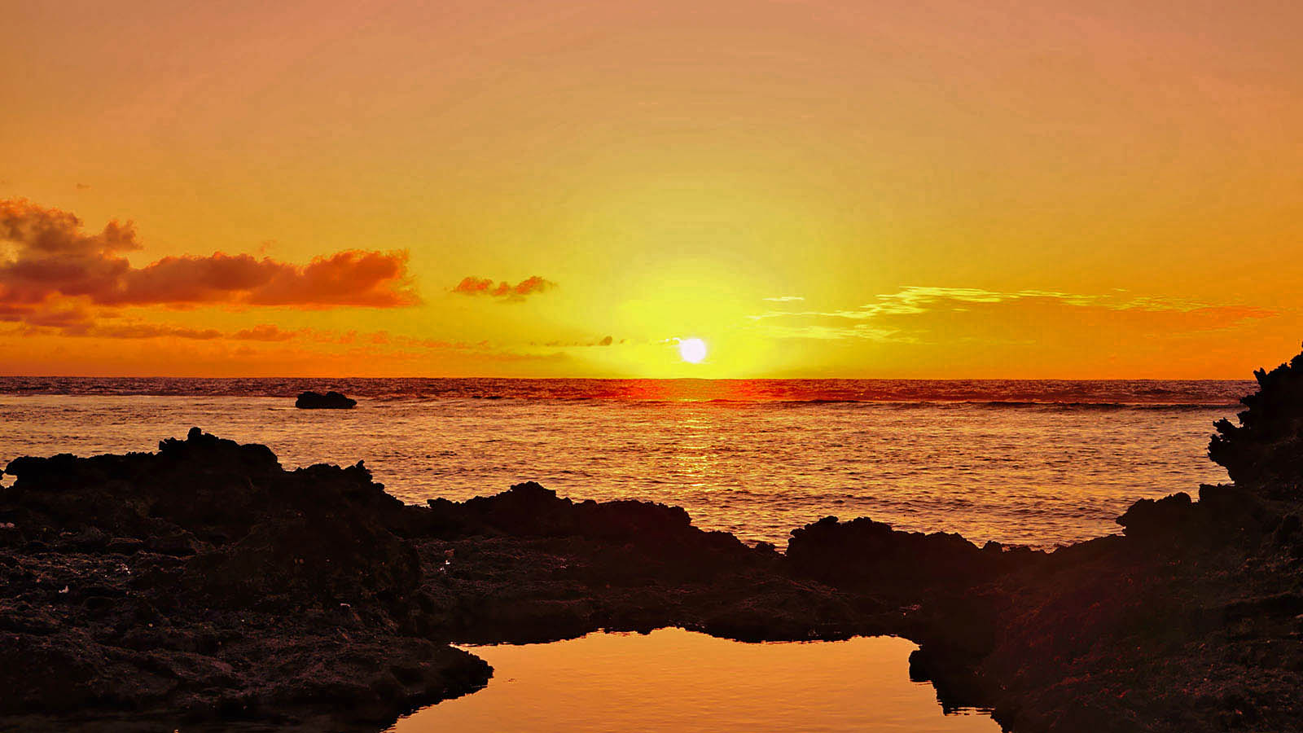
Photo © Michael Kerling

Slide 49

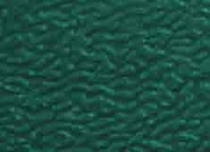




Photos
Rita Willaert (Belgium) Michael Kerling (Germany)
Arthur Chapman (Australia) Lynn Griffiths (UK)
Valerie Hukalo (France) Amanda Anderson (USA)
Jean-Paul Mutz (French Polynesia) Jérémy (France)
Merci aux propriétaires des photos pour leur coopération.
Musique
Guy Tuhoe – L‘avion est là
Stefan Rumpler (Slovaquie)
https://www.youtube.com/@steverumpler
pista2011@gmail.com
2026
Ce PPS vous a plu? Écrivez-moi. Je vous en enverrai d’autres gratuitement. Merci. Steve / Slovaquie
Ce PPS vous a plu? Écrivez-moi. Je vous en enverrai d’autres gratuitement. Merci. Steve / Slovaquie
Ce PPS vous a plu? Écrivez-moi. Je vous en enverrai d’autres gratuitement. Merci. Steve / Slovaquie

